Slide 1
Χημεία των Οξέων και Βάσεων

Slide 2
Εισαγωγή στην Χημική Ισορροπία
α. Η Εννοια της Χημικής Ισορροπίας
β. Η Σταθερά Χημικής Ισορροπίας Κ
γ. Επιδράσεις στην Κ (Αρχή του Le Châtelier)

Slide 3
Tο ρυθμιστικό διάλυμα H₂CO₃ / HCO₃⁻ στο αίμα

Slide 4
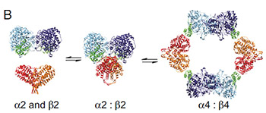
Η σημασία της χημικής ισορροπίας-Κατανόηση της στόχευσης με χημειοθεραπευτικά φάρμακα
Ερευνα εστιασμένη σε μια πρωτεΐνη (ριβονουκλεοτιδική αναγωγάση RNR) σημαντική για την σύνθεση, αντιγραφή και επιδιόρθωση του DNA. H πρωτεΐνη είναι σε ισορροπία μεταξύ μιας ενεργού (συμπαγούς) και ανενεργού μορφής (ανοικτής) , και πως τρέχουσα έρευνα σχετίζεται με την ανακάλυψη στρατηγικών για την μετάθεση της ισορροπίας στην ανενεργή διαμόρφωση – επομένως στην αντιμετώπιση του καρκίνου/ ή και ακόμη στην δημιουργία νέων αντιβιοτικών
Notes:
Ribonucleotide reductase (RNR), also known as ribonucleoside diphosphate reductase, is an enzyme that catalyzes the formation of deoxyribonucleotides from ribonucleotides.[1] Deoxyribonucleotides in turn are used in the synthesis of DNA.

Slide 5
Gilberd Newton Lewis

Slide 6
To συνεχές του Lewis
ΟΞΥ
ΟΞΕΙΔΩΤΙΚΟ
ΗΛΕΚΤΡΟΝΙΌΦΙΛΟ
ΔΕΚΤΗΣ
ΒΑΣΗ
ΑΝΑΓΩΓΙΚΟ
ΠΥΡΗΝΟΦΙΛΟ (ή νουκλεόφιλο)
ΔΟΤΗΣ
Notes:
ΤΟ ΝΟΜΙΣΜΑ –το ηλεκτρόνιο
6

Slide 7
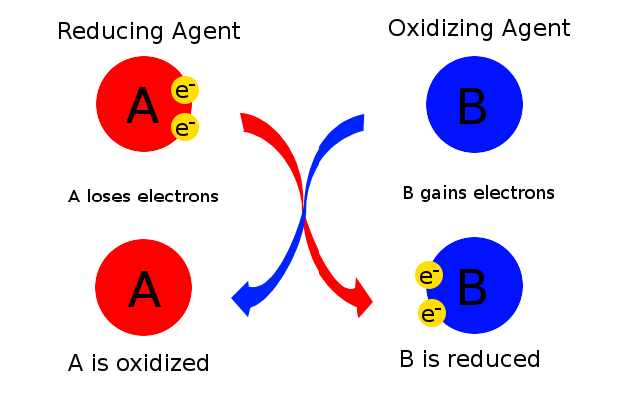

Slide 8
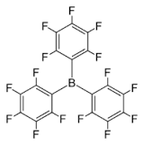
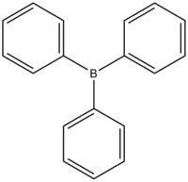
Oξέα Lewis
Πως η δομή επηρεάζει τη συμπεριφορά
ΒC₁₈Η₁₅ + BC₁₈F₁₅+NH₃????? Τι θα συμβεί..
Τριφαινυλοβοράνιο
tris (πενταφθοροφαινυλο) βοράνιο
Notes:
Ανταγωνισμός και των δύο ενώσεων για το μονήρες ζεύγος της αμμωνίας. Σε ποιο θα πάει επιλεκτικά?
8

Slide 9
Οξέα και Βάσεις
Οξινη θέση
Οξινη θέση
Βασική θέση
Αλανίνη
Ασπιρίνη
Οξινη θέση
Οξινες θέσεις
Βασική θέση
L-Dopa
Πολλές οργανικές αντιδράσεις είναι αντιδράσεις οξέος-βάσεως
Notes:
An amino acid that is the metabolic precursor of dopamine, is converted in the brain to dopamine, and used in synthetic form to treat Parkinson's
9

Slide 10
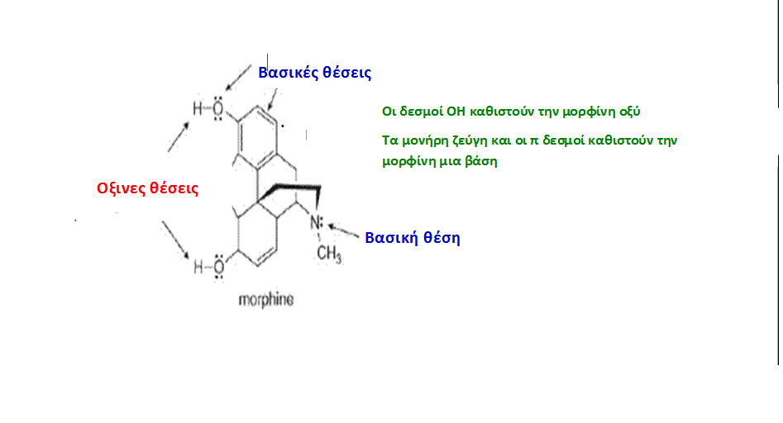
Το παράδειγμα της μορφίνης που δρα ως
οξύ –βάση ανάλογα με την αντίδραση

Slide 11
Ορισμός Οξέων και Βάσεων κατά Arrhenius (ή Κλασικός)
Ένα οξύ είναι μια ουσία που περιέχει υδρογόνο και διίσταται στο νερό σε : Η ⁺
Μια βάση είναι μια ουσία που περιέχει υδροξύλιο και διίσταται στο νερό σε : OH ⁻
Εξουδετέρωση είναι η αντίδρααση ενός H⁺ (H₃O⁺)από το οξύ και ενός OH – σε νερό H₂O.
Η εξουδετέρωση είναι εξώθερμη αντίδραση και απελευθερώνει περίπου 56 kJ ανά mole του οξέος και της βάσης.
H⁺_{(aq)} + OH⁻_{(aq)} H₂O_{(l)}
ΔH⁰ = -55.9 kJ

Slide 12
Ορισμός κατά Arrhenius
Oξύ = δότης πρωτονίου
HA = H⁺ + A⁻
Βάση = δότης υδροξυλίου
BOH = B⁺ + OH⁻
Δίλημμα: NH₃ ?

Slide 13
Οξέα και Βάσεις κατά Brønsted-Lowry

Slide 14
Ορισμός κατά Bronsted-Lowry
Oξέα δότες πρωτονίων
Βάσεις δέκτες πρωτονίων
Χρησιμότητα στον χειρισμό πρωτονικών διαλυτών αλλά και περιορισμός
To πρωτόνιο ο βασικός πρωταγωνιστής στις ΟΒ αντιδράσεις
Δίλημμα: Το φερροκένιο? (organometallics)

Slide 15
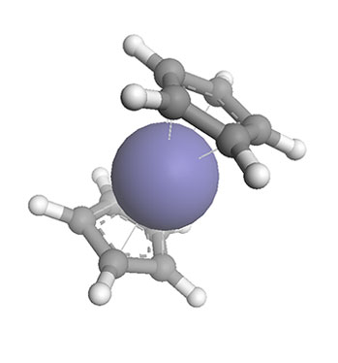
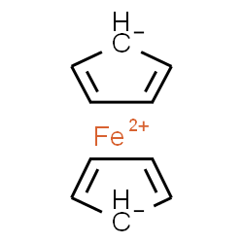

φερροκένιο

Slide 16
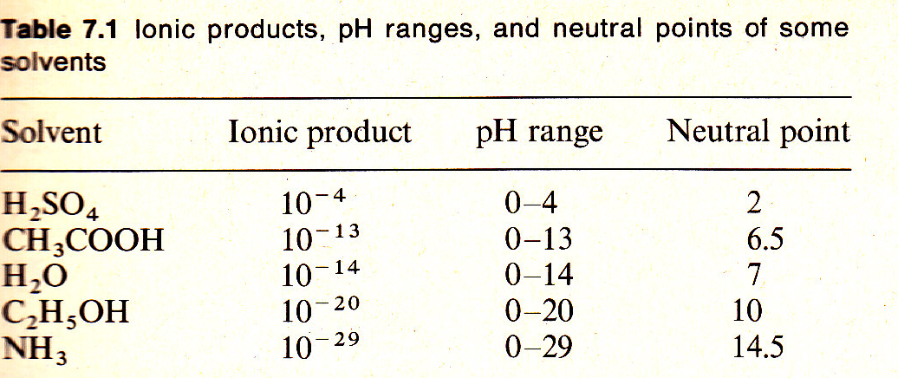
OΞΕΑ-ΒΑΣΕΙΣ
Η έννοια το συστήματος των διαλυτών
Aυτοϊονισμός
2Η₂Ο⇄Η₃Ο⁺+ΟΗ⁻
2ΝΗ₃ ⇄ΝΗ₄⁺+ΝΗ₂⁻
2Η₂SΟ₄ ⇄H₃SO₄⁺+HSO₄⁻
2OPCl₃ ⇄OPCl₂⁺+OPCl₄⁻
Οξύ: Το είδος που αυξάνει την συγκέντρωση του χαρακτηριστικού κατιόντος του διαλύτη
Βάση: Το είδος που αυξάνει την συγκέντρωση του χαρακτηριστικού ανιόντος του διαλύτη
Κ_{w}=[Η₃Ο⁺][ΟΗ⁻]=10⁻¹⁴
Κ_{AB}=[A⁺][B⁻]
Notes:
16

Slide 17
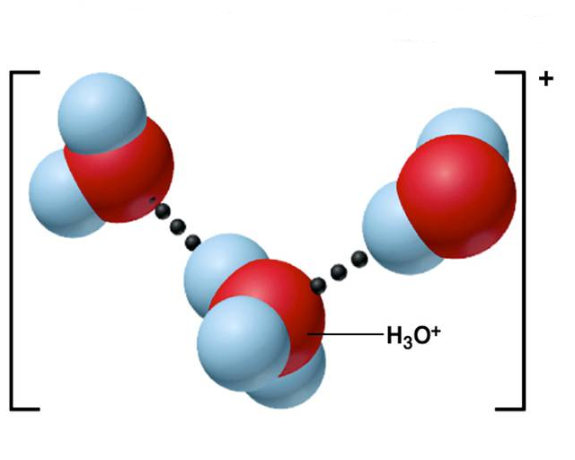
Το υδατωμένο πρωτόνιο βασικός πρωταγωνιστής στις ΟΒ αντιδράσεις

Slide 18
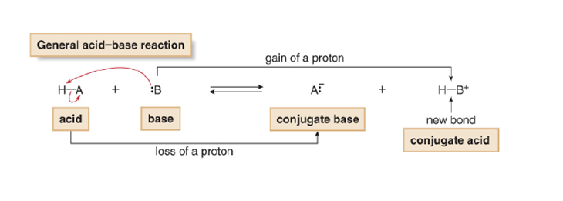
Αντιδράσεις Οξέος-Βάσεως κατά Βrønsted-Lowry
Mια αντίδραση οξέος-βάσεως κατά Brønsted-Lowry έχει ως αποτέλεσμα την μεταφορά πρωτονίου από το οξύ στην βάση
Κατά την αντίδραση διασπάται ένας δεσμός και σχηματίζεται ένας άλλος
Το ζεύγος ηλεκτρονίων της Β: σχηματίζει έναν νέο δεσμό με το πρωτόνιο του οξέος
Το οξύ Η-Α χάνει ένα πρωτόνιο αφήνοντας το ηλεκτρονικό ζεύγος
του Η-Α στο Α

Slide 19
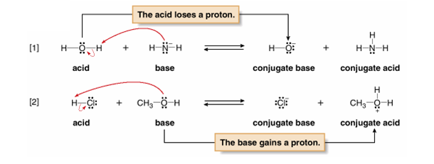
Αντιδράσεις Οξέος-Βάσεως κατά Βrønsted-Lowry
Η κίνηση των ηλεκτρονίων στις αντιδράσεις δεικνύεται με τον συμβολισμό των καμπύλων τόξων. Επειδή δύο ζεύγη ηλεκτρονίων εμπλέκονται στις αντιδράσεις, δύο καμπύλα τόξα απαιτούνται
Απώλεια ενός πρωτονίου από ένα οξύ δημιουργεί την συζυγή του βάση
Κέρδος ενός πρωτονίου από μια βάση δημιουργεί το συζυγές οξύ
Το διπλό τόξο σε μια αντίδραση χρειάζεται για να δείξει ότι η αντίδραση προχωρά και προς τις δύο κατευθύνσεις. Aυτά τα διπλά τόξα είναι για την ισορροπία
Παραδείγματα:
Notes:
amide anion?

Slide 20
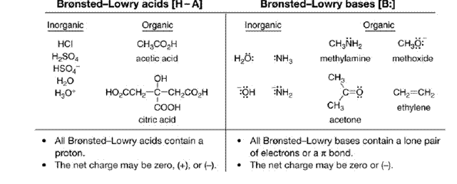
Παραδείγματα Οξέων και βάσεων κατά Brønsted-Lowry

Slide 21


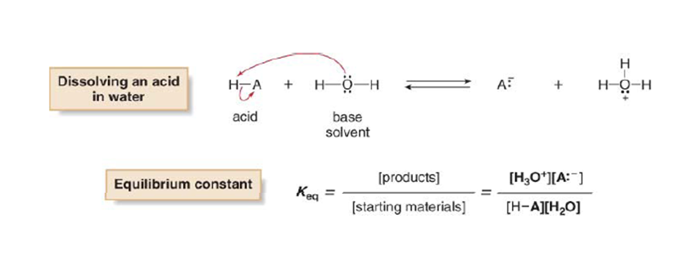
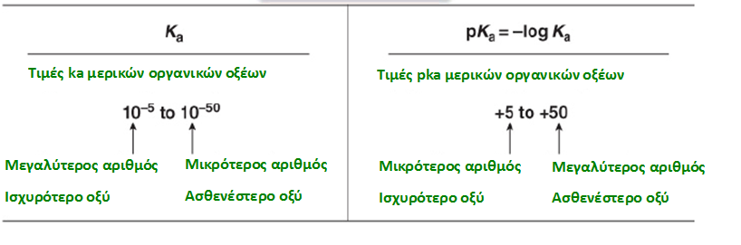
Oξινη ισχύς και pka

Slide 22
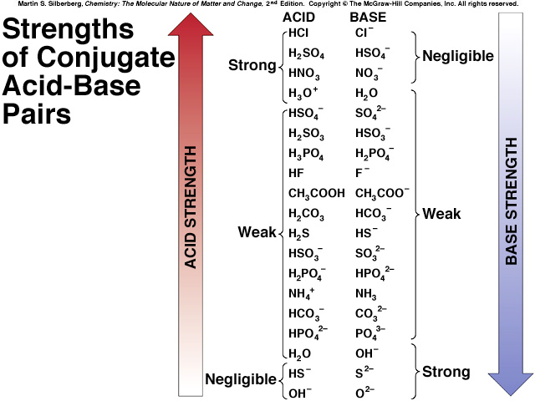

Slide 23
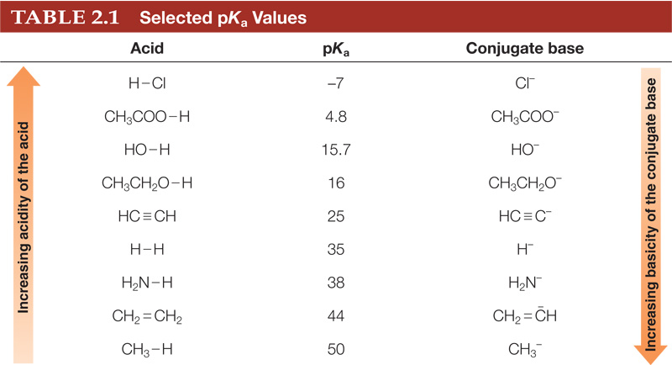
Oξέα και Βάσεις
Οξινη ισχύς και pka

Slide 24
Ισχύς Συζυγούς Οξέος-Βάσεως
Οσο ισχυρότερο το συζυγές οξύ, τόσο ασθενέστερη είναι η συζυγής βάση και αντίστροφα
HA
A⁻

Slide 25
Ισχύς Συζυγούς Οξέος-Βάσεως
K_{a} * K_{b} = 10⁻¹⁴
pK_{a} + pK_{b} = 14
HA
A⁻

Slide 26
OΞΕΑ-ΒΑΣΕΙΣ
Μια γενικευμένη θεώρηση των οξέων και βάσεων
Οξύτητα: o θετικός χαρακτήρας ενός χημικού είδους που μειώνεται με την αντίδραση με μια βάση
Βασικότητα: o αρνητικός χαρακτήρας ενός χημικού είδους που μειώνεται με την αντίδραση με ένα οξύ

Slide 27
OΞΕΑ-ΒΑΣΕΙΣ
Ορισμός κατά Lewis
Είναι ο πιο ευρέως χρησιμοποιούμενος εξαιτίας της απλότητος και της ευρείας εφαρμογής ειδικά στο πεδίο της οργανικής χημείας
Οξύ κατά Lewis: δέκτης ζεύγους ηλεκτρονίων
Βάση κατά Lewis: δότης ζεύγους ηλεκτρονίων
R₃Ν+ΒF₃ → R₃Ν ⇢ ΒF₃
4CO +Ni →Ni(CO)₄
Ag⁺+ 2NH₃ →Ag(NH₃)₂⁺

Slide 28
Ορισμός κατά Lewis
Οξύ = δέκτης ζεύγους e (ηλεκτρονιόφιλο)
Βάση = δότης ζεύγους e (πυρηνόφιλο ή νουκλεόφιλο)

Slide 29
Η εισφορά του Ηλεκτρονικού Ζεύγους και ο Ορισμός των Οξέων και Βάσεων κατά Lewis
Ο ορισμός κατά Lewis :
Βάση είναι μια ουσία που δίδει ένα ζεύγος e.
Oξύ είναι μια ουσία που δέχεται ένα ζεύγος e.
Τα πρωτόνια δρούν ως οξέα κατά Lewis δεδομένου ότι δέχονται ένα ζεύγος ηλεκτρονίων σε όλες τις αντιδράσεις:
..
B + H⁺ B H⁺
Το προïόν οποιασδήποτε αντίδρασης οξέος-βάσεως κατά Lewis ονομάζεται προïόν προσθήκης (adduct), και περιέχει έναν νέον ομοιοπολικό δεσμό :
Ένα βασικό χαρακτηριστικό μιας βάσης κατά Lewis είναι εισφορά ενός μονήρους ζεύγους e.
Eνα βασικό χαρακτηριστικό ενός οξέος κατά Lewis είναι ένα κενό τροχιακό που δέχεται το μονήρες ζεύγος e

Slide 30

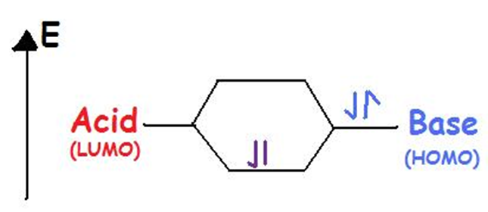
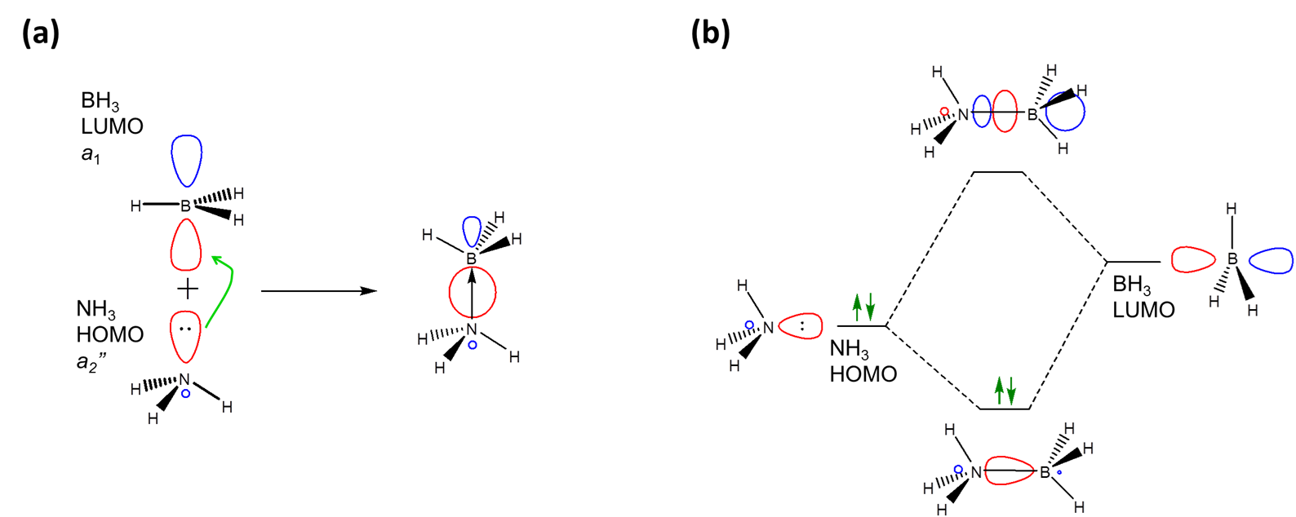
Οξύ Lewis : ένα είδος που δέχεται ένα ζεύγος ηλεκτρονίων ( ηλεκτρονιόφιλο) και που έχει κενά τροχιακά
Βάση Lewis : ένα είδος που δίδει ένα ζεύγος ηλεκρονίων (νουκλεόφιλο) και έχει μονήρους ζεύγους
Με την προσέγγιση των μοριακών τροχιακών για τις αντιδράσεις οξέων και βάσεων Lewis δίδονται ηλεκτρόνια από τα υψηλότερο κατειλημμένο μοριακό τροχιακό HOMO της βάσης στο χαμηλότερο μη κατειλημμένο μοριακό τροχιακό LUMO του οξέος

Slide 31
Oξέα Lewis : Τα κατιόντα είναι οξέα Lewis εφόσον μπορούν να δεχθούν ηλεκτρόνια. (πχ Cu²⁺, Fe²⁺, Fe³⁺)
Ένα άτομο, ιόν ή μόριο με μη συμπληρωμένη οκτάδα ηλεκτρονίων μπορεί να δρα ως οξύ Lewis (πχ BF₃, AlF₃).
Βάσεις Lewis. Oι βάσεις Lewis είναι νουκλεόφιλα που σημαίνει «προσβάλουν» ένα θετικό φορτίο με το μονήρες ζεύγος τους . Ένα άτομο, ιόν ή μόριο με ένα μονήρες- ζεύγος ηλεκτρονίων μπορεί να δρα ως βάση Lewis. Το καθένα από τα κάτωθι μπορεί να «εγκαταλείπει» τα ηλεκτρόνιά του σε ένα οξύ όπως πχ
OH⁻ , CN ⁻ , CH₃COO ⁻ , :NH₃ , H₂O: , CO: .

Slide 32
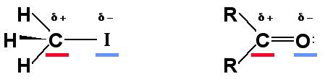
Ουδέτερα μόρια με πολωμένους δεσμούς (μεθυλο ιοδίδιο, ομάδα καρβονυλίου…) συμπεριφέρονται ως έχοντα άκρα ή πόλους οξέα Lewis και βάσεις Lewis.

Slide 33
Η ομάδα του καρβονυλίου ως οξύ και βάση κατά Lewis
Το άτομο του άνθρακα δεν έχει κενό τροχιακό αλλά τέτοιο τροχιακό δημιουργείται με μετάθεση της ηλεκτρονικής πυκνότητος… οι αντιδράσεις προσθήκης του καρβονυλίου είναι από τις πιο σημαντικές στην οργανική χημεία
C=O˂--> C⁺-O⁻
Notes:
The central CC-atom (of carbocations) is in an sp2sp2 hybridized state, for which the carbocations have planar geometry. The pzpz-AO (atomic orbital) remains empty.

Slide 34
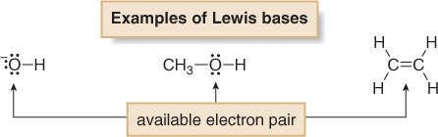
Oξέα και Βάσεις κατά Lewis
Οι βάσεις κατά Lewis (επίσης καλούνται “πυρηνόφιλα”) είναι δότες ζεύγους e⁻
Ολες οι βάσεις κατά Brønsted-Lowry είναι βάσεις κατά Lewis

Slide 35
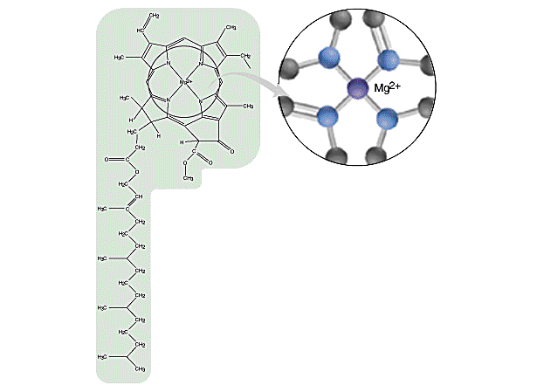
Kατιόντα Μετάλλων ως Οξέα κατά Lewis
M²⁺ + 4 H₂O_{(l)} M(H₂O)₄²⁺
Metal ions can accept electron pairs from water molecules to form
complexes. An example is nickel which forms an adduct with water to
form the hexa aqua complex:
Ni²⁺ + 6 H₂O_{(l)} Ni(H₂O)₆²⁺_{(aq)}
Ammonia is a stronger Lewis base than water because it displaces water
from hydrated ions when aqueous ammonia is added.
Ni(H₂O)₆²⁺_{(aq)} + 6 NH_{3 (aq)} Ni(NH₃)₆²⁺_{(aq)} + 6 H₂O_{(aq)}
Notes:
35
Many essential biomolecules are Lewis adducts with central metal
ions. Chlorophyll is a Lewis adduct containing a central Mg2+, . Vitamin B12
has a similar structure with a central Co3+, as does heme with a central
Fe2+ ion. Other metals such as Zn2+, Mo2+, and Cu2+ are bound to the
active site in enzymes and participate in the catalytic action by virtue of
their Lewis acidity.

Slide 36
Παράγοντες που επιδρούν στην οξύτητα

Slide 37
Τι καθορίζει την Οξύτητα
CH₃CH₂OH vs. CH₃CH₂SH
Ποιο είναι το πιο όξινο?
Τι μπορούμε να πούμε?
(χωρίς να κοιτάξουμε σε πίνακα)
Notes:
Thiols are stronger acids than alcohols. Compare, for example, the pKa values of ethanol and ethanethiol in dilute aqueous solution:
Ch3CH2OH + H2O <=> CH3CH2O- + H3O pKa = 15.9
Ch3CH2SH + H2O <=> CH3CH2S- + H3O pKa = 8.5
The greater acidity of thiols compared to alcohols is a combination of two factors. First, S-H bonds are generally weaker than O-H bonds, which facilitates removal of the S-H proton by a base. Second, sulfur (a third-period element) is larger than oxygen (a second-period element), which means that the negative charge on an alkylsulfide ion (RS-) is delocalized over a larger area and is, therefore, more stable than the negative charge on an alkoxide ion (RO-).

Slide 38
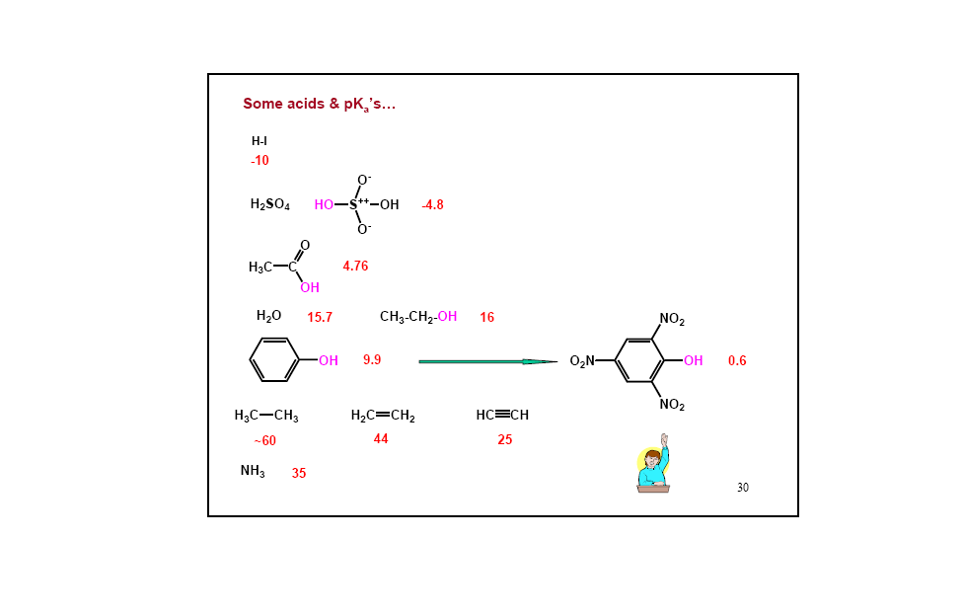
Mερικά οξέα και οι pka…. Γιατί?

Slide 39
Ας θυμηθούμε τις
Ηλεκτραρνητικότητες…..…
Ηλεκτρονικές μεταθέσεις….

Slide 40
Ηλεκτραρνητικότητα
Η ηλεκτραρνητικότητα είναι ένα μέτρο της ικανότητος ενός στοιχείου να έλκει ηλεκτρόνια με βάση μια αυθαίρετη κλίμακα μεταξύ 0 και 4 (4 το πιο ηλεκτραρνητικό, τα μέταλλα είναι τα λιγότερο ηλεκτραρνητικά ενώ τα αμέταλλα τα περισσότερο ηλεκτραρνητικά
Μετάθεση ηλεκτρονίων (Electron drift )
Μετάθεση ηλεκτρονίων συμβαίνει όταν τα ηλεκτρόνια έλκονται από λίαν ηλεκτραρνητικά άτομα, απομακρυνόμενα από τις ομάδες (π.χ ΟΗ). Η ηλεκτρονική πυκνότητα διαταράσσεται από την έλξη των ηλεκτρονίων από το ηλεκτραρνητικό άτομο, και αυτό στη συνέχει πολώνει και εξασθενεί τον δεσμό Ο-Η (ενδυναμώνοντας την οξύτητα)

Slide 41
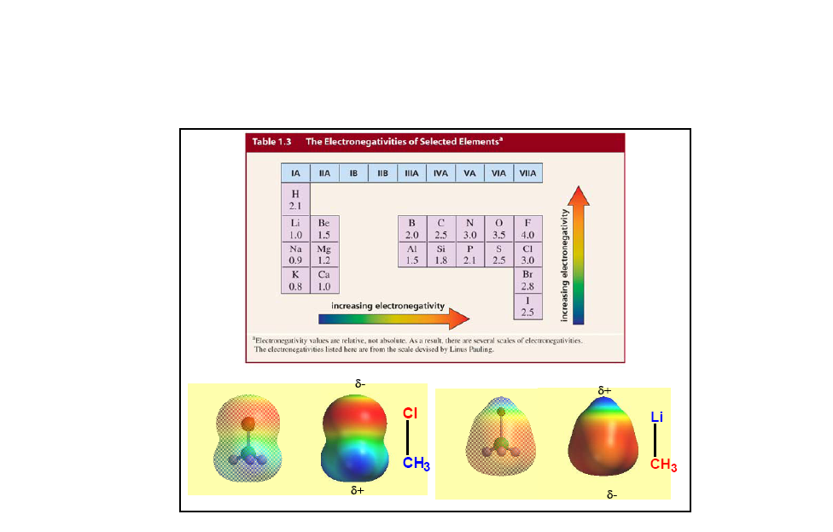
Ηλεκτραρνητικότητες μερικών στοιχείων του Περιοδικού Πίνακα…

Slide 42
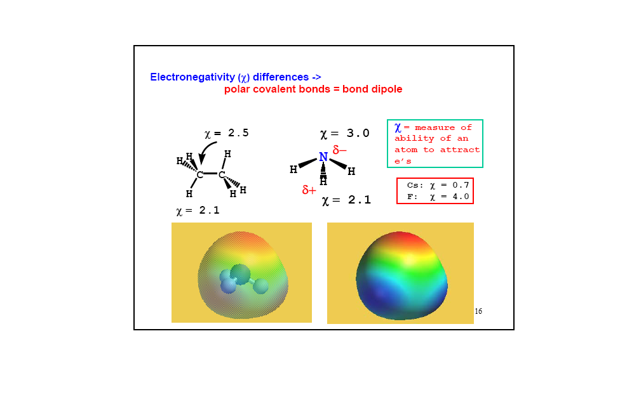
Διαφορές στις ηλεκτραρνητικότητες…

Slide 43
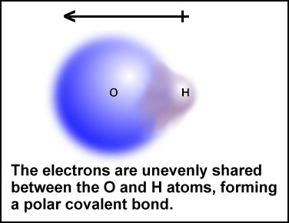
Οξεο-βασικός χαρακτήρας και χημική δομή (πολικός δεσμός Ο-Η από την άνιση κατανομή e)

Slide 44
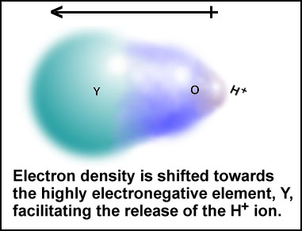
Οξεο-βασικός χαρακτήρας και χημική δομή (ηλεκτρονική μετάθεση προς το λίαν ηλεκτραρνητικό Υ-απελευθέρωση Η⁺)

Slide 45
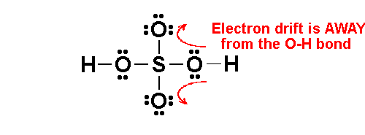
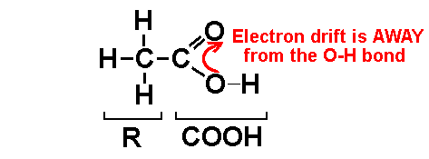
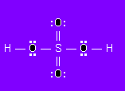
Hλεκτρονική μετάθεση προς το λίαν ηλεκτραρνητικό Υ-απελευθέρωση Η⁺
H₂SO₄
R-COOH

Slide 46
Παράγοντες που καθορίζουν την οξύτητα
Συζυγής βάση
οξύ
Οσο πιο σταθερή η συζυγής βάση, τόσο ισχυρότερο το οξύ
Παράγοντες που καθορίζουν την σταθερότητα της συζυγούς βάσεως (και επομένως την οξύτητα)
1. Οι τάσεις στον Περιοδικό πίνακα-το πιο σημαντικό
2. Επαγωγικές δράσεις
3. Δράσεις συντονισμού
4. Δράσεις υβριδισμού

Slide 47
Ότιδήποτε σταθεροποιεί την συζυγή βάση Α:⁻ καθιστά το οξύ Η-Α πιο όξινο
Για να συγκρίνουμε την οξύτητα δύο οξέων:
Πάντα αναγράφουμε τις συζυγείς βάσεις
Καθορίζουμε ποια συζυγής βάση είναι η πιο σταθερή
Οσο πιο σταθερή η βάση τόσο πιο όξινο το οξύ

Slide 48
Οξέα και βάσεις
Δράσεις από την φύση του «στοιχείου»-Τάσεις στον περιοδικό πίνακα
Κατά μήκος μιας ομάδας του περιοδικού πίνακα η οξύτητα αυξάνεται καθώς αυξάνεται το μέγεθος του Α
το μέγεθος και όχι η ηλεκτραρνητικότητα καθορίζει την οξύτητα κατά μήκος της ομάδας
Η οξύτητα αυξάνει από τα αριστερά προς τα δεξιά κατά μήκος της περιόδου και προς τα κάτω κατά μήκος της ομάδας του Περιοδικού Πίνακα
Αν και τέσσερις παράγοντες καθορίζουν την συνολική οξύτητα, το στοιχείο- η ταυτότητα του Α, είναι ο πιο σημαντικός παράγων στην έκφραση της οξύτητας του δεσμού Η-Α

Slide 49

Οξέα και βάσεις
Παράγοντες που καθορίζουν την όξινη ισχύ
Δράσεις του «στοιχείου»
Τάσεις στον περιοδικό πίνακα

Slide 50
Οξύτητα – Τάσεις στον Περιοδικό Πίνακα
Η οξύτητα αυξάνεται προς τα κάτω κατά μήκος μιας ομάδας
Οξύ pK_{a} Συζυγής βάση
HF 3.2 F⁻
HCl -7 Cl⁻
HBr -9 Br⁻
HI -10 I⁻
Αυξανόμενη οξύτητα και σταθερότητα συζυγούς βάσεως
Τα μεγαλύτερα άτομα είναι ικανότερα στο να σταθεροποιούν το αρνητικό φορτίο (ακόμα και εάν είναι λιγότερο ηλεκτραρνητικά

Slide 51
Το Μέγεθος του Ανιόντος: Τα Ουδέτερα οξέα που σχηματίζουν μεγαλύτερες συζυγείς βάσεις είναι πιο όξινα
Κατάταξη κατά σειρά αυξανόμενης οξύτητας:

Slide 52
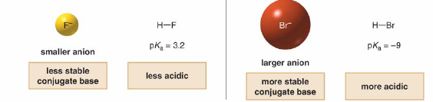
Παράγοντες που καθορίζουν την όξινη ισχύ
Δράσεις του «στοιχείου»--Τάσεις στον περιοδικό πίνακα
Θετικό ή αρνητικό φορτίο σταθεροποιείται όταν διασπείρεται σε μεγαλύτερο όγκο

Slide 53
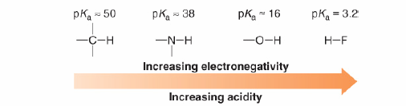
Παράγοντες που καθορίζουν την όξινη ισχύ Η-Α
Δράσεις του «στοιχείου»
Τάσεις στον περιοδικό πίνακα
Κατά μήκος μιάς περιόδου του Περιοδικού Πίνακα η οξύτητα Η-Α αυξάνεται καθώς αυξάνεται η ηλεκτραρνητικότητα του Α

Slide 54
Οξύτητα – Τάσεις στον Περιοδικό Πίνακα
Η οξύτητα αυξάνεται κατά μήκος μιας περιόδου
Οξύ pK_{a} Συζυγής βάση
CH₄ 50 CH₃⁻
NH₃ 38 NH₂⁻
H₂O 16 OH⁻
HF 3.2 F⁻
Αυξανόμενη οξύτητα και σταθερότητα της συζυγούς βάσεως
Τα περισσότερο ηλεκτραρνητικά άτομα δύνανται καλύτερα να σταθεροποιούν το αρνητικό φορτίο

Slide 55
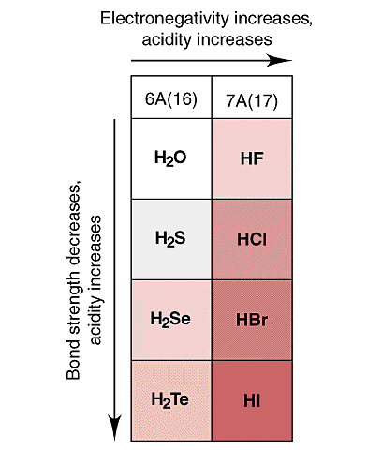
Η Επίδραση των Ατομικών και Μοριακών Ιδιοτήτων στην Οξύτητα των Υδριδίων των Αμετάλλων
Notes:
HF forms orthorhombic crystals, consisting of zig-zag chains of HF molecules. The HF molecules, with a short H-F bond of 0.95 Å, are linked to neighboring molecules by intermolecular H--F distances of 1.55 Å.^{[1]}
Liquid HF also consists of chains of HF molecules, but the chains are shorter, consisting on average of only five or six molecules.^{[2]} The higher boiling point of HF relative to analogous species, such as HCl, is attributed to hydrogen bonding between HF molecules, as indicated by the existence of chains even in the liquid state.
[edit] Acidity
Dilute aqueous HF solutions are weakly acidic in contrast to corresponding solutions of the other hydrogen halides. A qualitative explanation for this behavior is related to the tendency of HF to hydrogen-bond and form ion-pair clusters such as F⁻·H₃O⁺.^{[3][4]}
In concentrated hydrogen fluoride solution, F⁻ ions forms a [HF_{2]}⁻(aq) complex with HF molecules. HF molecules remaining ionize to compensate the loss of F⁻ ions. More H⁺ ions are thus formed, making concentrated HF an effectively strong acid.
Anhydrous hydrogen fluoride is an extremely strong acid (H₀ ~ -11), comparable in strength to anhydrous sulfuric acid (H₀ ~ -12).

Slide 56
Παράγοντες που καθορίζουν την όξινη ισχύ-Επαγωγικές δράσεις
Παράδειγμα: Σύγκριση της οξύτητας της αιθανόλης και της 2,2,2-τριφθοροαιθανόλης
CH₃CH₂O-H CF₃CH₂O-H
pKa= 16 pKa=12.4 Ισχυρότερο οξύ
Γιατί?

Slide 57
Επαγωγική δράση
είναι η μετάθεση της ηλεκτρονικής πυκνότητος μέσω σ δεσμών, που προκαλείται από την διαφορά της ηλεκτρανητικότητας μεταξύ των ατόμων

Slide 58
Παράγοντες που καθορίζουν την όξινη ισχύ-Επαγωγικές δράσεις
Ο λόγος για την αυξημένη οξύτητα της 2,2,2-τριφθοροαιθανόλης, είναι ότι τα τρία ηλεκτραρνητικά άτομα του φθορίου σταθεροποιούν την αρνητικά φορτισμένη συζυγή βάση

Slide 59
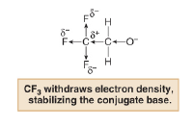
Τα τρία ηλεκτραρνητικά άτομα του φθορίου σταθεροποιούν την αρνητικά φορτισμένη συζυγή βάση
δεξιά με επαγωγή του φορτίου ενώ στην βάση αριστερά δεν υπάρχουν πρόσθετα ηλεκτραρνητικά άτομα
Bασική έννοια της οργανικής χημείας:
Τα ηλεκτροστατικά φορτία, είτε είναι θετικά είτε είναι αρνητικά, είναι πιο σταθερά όταν διαχέονται σε μεγαλύτερη περιοχή-όγκο.

Slide 60
Οξύτητα – Επαγωγικές Δράσεις
Τα ηλεκτραρνητικά ατομα αυξάνουν την οξύτηττα
pK_{a} = 16
pK_{a} = 12.4
Η συζυγής βάση σταθεροποιείται από τα ηλεκτραρνητικά άτομα του φθορίου που απομακρύνουν μέρος του αρνητικού φορτίου από το οξυγόνο, καθιστώντας το ανιόν δραστικά μεγαλύτερο

Slide 61
Οξύτητα – Επαγωτικές Δράσεις
Επαγωγική δράση – μετάθεση της πυκνότητας των e⁻ μέσω των σ- δεσμών
vs.
Τα ηλεκτραρνητικά άτομα του φθορίου έλκουν την ηλεκτρονική πυκνότητα από το αρνητικά φορτισμένο Ο

Slide 62
Παράγοντες που καθορίζουν την όξινη ισχύ- Η επαγωγική δράση
Όταν ηλεκτρονική πυκνότητα απωθείται μακριά από το αρνητικό φορτίο μέσω των σ δεσμών από ιδιαίτερα ηλεκτραρνητικά άτομα ονομάζεται αρνητική επαγωγική δράση (έλξη e) ( -Ι επαγωγικό φαινόμενο)
Τα λίαν ηλεκτραρνητικά άτομα σταθεροποιούν περιοχές μεγάλης ηλεκτρονικής πυκνότητος με την αρνητική επαγωγική δράση
Οσο πιο ηλεκτραρνητικό το άτομο και πιο κοντά στο σημείο του αρνητικού φορτίου, τόσο μεγαλύτερη η δράση
Η οξύτητα Η-Α αυξάνεται με την παρουσία ομάδων με αρνητική επαγωγική δράση (που έλκουν e)

Slide 63
Η επαγωγική δράση
Αριστερά το αρνητικό φορτίο είναι εντοπισμένο (Ο⁻) (κόκκινη περιοχή-υψηλή ηλεκτρονική πυκνότητα)
Δεξιά το αρνητικό φορτίο στο Ο είναι λιγότερο διότι έχει διασπαρεί από την αρνητική επαγωγική δράση των ατόμων F (κιτρινωπή περιοχή, χαμηλή ηλεκτρονική πυκνότητα)

Slide 64
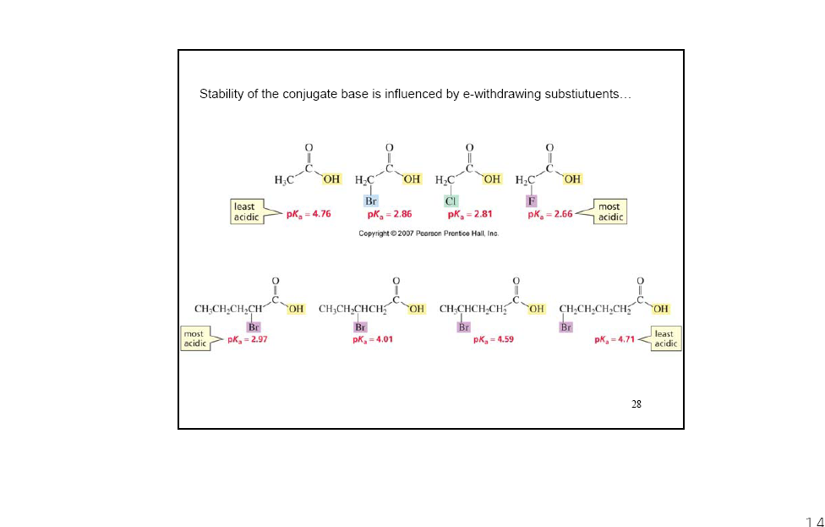
Υποκαταστάτες με -Ι επαγωγική δράση

Slide 65
Επαγωγικές Δράσεις και Καρβοξυλικά Οξέα
Οσο περισσότερους υποκαταστάτες στο α άτομο C(το κοντινότερο στο καρβονύλιο →
Τόσο μεγαλύτερη η σταθερότητα του ανιόντος (ανιόν καρβοξυλίου) →
Τόσο ισχυρότερο το καρβοξυλικό οξύ
Notes:
65

Slide 66
pK_{a} και ισχύς βάσεως
Το ισχυρότερο οξύ έχει την ασθενέστερη συζυγή βάση
Το ασθενέστερο οξύ έχει την ισχυρότερη συζυγή βάση
CH₃CH₂OH έναντι CH₃CO₂H
pK_{a}: 16 4.75
CH₃CH₂O⁻ έναντι CH₃CO₂⁻
Το οξικό οξύ είναι το ισχυρότερο οξύ.Το αιθοξείδιο είναι η ισχυρότερη βάση
Notes:
66

Slide 67
Ποια η συμπεριφορά της αλκυλομάδας R (πχ–CH₃₎ στις οργανικές ενώσεις στην επαγωγή του φορτίου ?

Slide 68
Τι είναι καρβοκατιόν?
Τι είναι καρβανιόν?

Slide 69
Σχηματισμός καρβοκατιόντος-καρβανιόντος
Η ετερόλυση των C—Z δεσμών
Η ετερόλυση των C—Z δεσμών δημιουργεί ιοντικές μορφές
  Καρβοκατιόν: Θετικά φορτισμένο άτομο C
  Τα καρβοκατιόντα είναι Οξέα κατά Lewis
  Καρβανιόν: Αρνητικά φορτισμένο άτομο C
  Τα καρβανιόντα είναι Βάσεις κατά Lewis
Notes:
69

Slide 70

Η Δομή των αλκυλαλογονιδίων R-X όπου R αλκύλιο- και Χ-αλογόνο (πχCH₃-Cl)
Η πολικότητα του δεσμού C-X έχει ως αποτέλεσμα ο άνθρακας να φορτίζεται θετικά και το αλογόνο αρνητικά

Slide 71
Η σταθερότητα του καρβοκατιόντος
Η σειρά της σταθερότητος του καρβοκατιόντος μπορεί να εξηγηθεί μέσω της επαγωγικής δράσης και του υπερσυζυγιακού φαινομένου.
Οι επαγωγικές δράσεις είναι ηλεκτρονικές δράσεις που λαμβάνουν χώρα μέσω των σ δεσμών. Ειδικά, η επαγωγική δράση είναι μετάθεσητης ηλεκτρονικής πυκνότητος μέσω των σ δεσμών που προκαλείται από τις διαφορές στην ηλεκτραρνητικότητα μεταξύ των ατόμων.
Οι αλκυλομάδες (R-) είναι ομάδες δότες ηλεκτρονίων που σταθεροποιούν ένα θετικό φορτίο. Εφόσον μια αλκυλομάδα έχει μερικούς σ δεσμούς, που καθένας εμπεριέχει ηλεκτρονική πυκνότητα, είναι πιο πολώσιμος από ένα άτομο υδρογόνου και πιο ικανή στο να παρέχει ηλεκτρονική πυκνότητα (+Ι επαγωγικό φαινόμενο).
Γενικά όσο μεγαλύτερος είναι ο αριθμός των αλκυλομάδων που συνδέονται με το άτομο άνθρακα που φέρει ένα θετικό φορτίο, τόσο πιο σταθερό θα είναι το κατιόν.

Slide 72

Σχετικές επαγωγικές δράσεις έχουν πειραματικά μετρηθεί με αναφορά το υδρογόνο.
Notes:
Some groups, such as the alkyl group are less electron-withdrawing than hydrogen and are therefore considered as electron-releasing. This is electron releasing character is indicated by the +I effect.
As the induced change in polarity is less than the original polarity, the inductive effect rapidly dies out, and is significant only over a short distance. The inductive effect is permanent but feeble, as it involves the shift of strongly held σ-bond electrons, and other stronger factors may overshadow this effect.
72

Slide 73
Συνοψίζοντας…
Εχουμε υποκαταστάτες με –Ι επαγωγική δράση όπως αλογόνα( -F, Cl, Br…)και
Υποκαταστάτες με +Ι επαγωγικό φαινόμενο όπως αλκύλιο (π.χ CH₃-)

Slide 74
Συντονισμός

Slide 75
Δομές συντονισμού- απεντόπιστα e….
Kανόνες…
Τά άτομα δεν κινούνται ποτέ-> ο υβριδισμός δεν μεταβάλλεται
ΜΟΝΟ τα π ηλεκτρόνια κινούνται
Το νιτρομεθάνιο είναι ένα 50:50 υβρίδιο συντονισμού των κατωτέρω δύο δομών

Slide 76
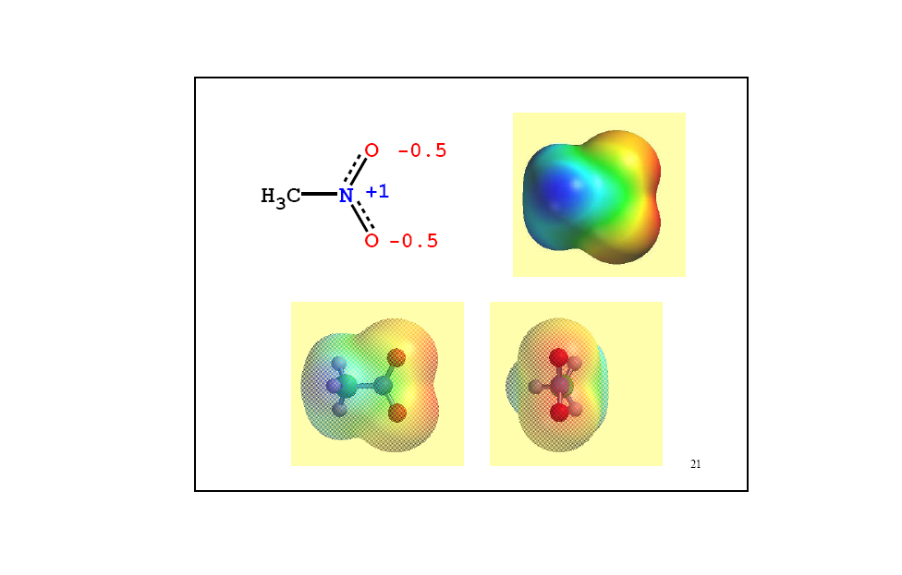
Συντονισμός- Ηλεκτροστατική απεικόνιση….

Slide 77
Παράγοντες που επιδρούν στην όξινη ισχύ Η-Α. Η δράση από Συντονισμό (o 3oς παράγων)
Εάν συγκρίνουμε τις οξύτητες της αιθανόλης και του οξικού, το οξικό είναι πολύ πιο όξινο από την αιθανόλη. Γιατί?
CH₃CH₂O-H CH₃COO-H
pKa=16 pKa= 4.8 Iσχυρότερο οξύ
Εάν συγκρίνουμε τις δύο συζυγείς βάσεις, φαίνεται ότι το οξικό ανιόν απολαμβάνει πρόσθετη σταθερότητα λόγω συντονισμού ενώ η συζυγής βάση της αιθανόλης όχι.
Το αρνητικό φορτίο εντοπίζεται στο Ο
Μόνο μία δομή κατά Lewis

Slide 78
Παράγοντες που επιδρούν στην όξινη ισχύ-
Η δράση από Συντονισμό
Aπεικονίσεις με μοντέλα ηλεκτροστατικού δυναμικού του CΗ₃CH₂O⁻ και CΗ₃CΟΟ⁻ δείχνουν ότι το αρνητικό φορτίο είναι συγκεντρωμένο στο μοναδικό άτομο Ο στην CΗ₃H₂O⁻ αλλά είναι απεντοπισμένο στα δύο άτομα Ο στο CΗ₃CΟΟ^{-.}
Αριστερά :το αρνητικό φορτίο είναι συγκεντρωμένο στο μοναδικό άτομο Ο (μια κόκκινη περιοχή) το ανιόν λιγότερο σταθερό
Δεξιά: το αρνητικό φορτίο είναι απεντοπισμένο και στα δύο άτομα Ο (ευρύτερη κόκκινη περιοχή) το ανιόν περισσότερο σταθερό

Slide 79
Οξύτητα – Δράσεις Συντονισμού
Η απεντόπιση του αρνητικού φορτίου σταθεροποιεί μια συζυγή βάση
pK_{a} = 16
pK_{a} = 4.8

Slide 80

Παράγοντες που επιδρούν στην όξινη ισχύ-Η. δράση από Συντονισμό
Η απεντόπιση λόγω συντονισμού καθιστά το CΗ₃CΟΟ⁻ πιο σταθερό από το CΗ₃CH₂O⁻ άρα το CH₃COOH είναι ισχυρότερο οξύ από την CH₃CH₂OH.
Το αρνητικό φορτίο απεντοπίζεται στα δύο Ο
Δύο δομές συντονισμού Βάση σταθεροποιημένη από συντονισμό
H οξύτητα του Η-Α αυξάνει όταν η συζυγής βάση Α:⁻ σταθεροποιείται λόγω συντονισμού

Slide 81
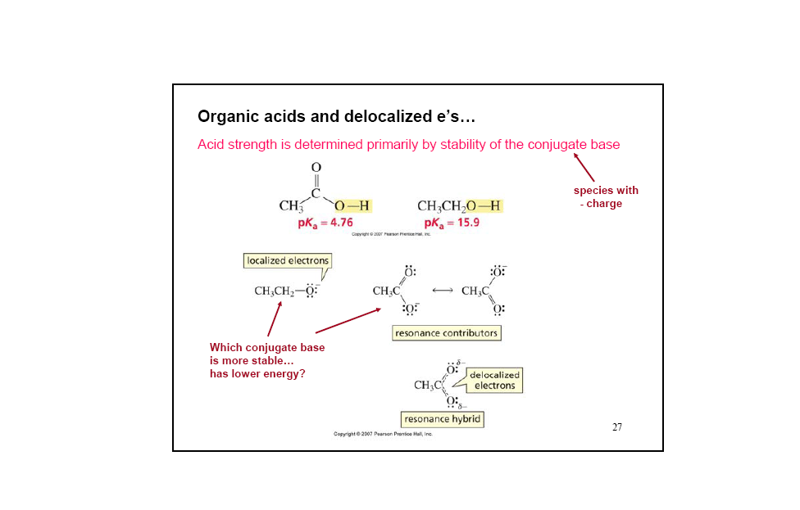
Η όξινη ισχύς προσδιορίζεται βασικά από την σταθερότητα της συζυγούς βάσης (σταθερότητα σημαίνει χαμηλή ενέργεια...)

Slide 82
Υβριδισμός

Slide 83
Mια μικρή επανάληψη…

Slide 84
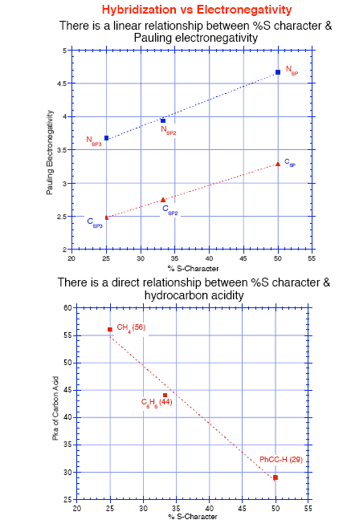

Slide 85

Παράγοντες που καθορίζουν την Οξινη Ισχύ-Δράσεις λόγω υβριδισμού
Ο τελικός παράγων που επιδρά στην όξινη ισχύ Η-Α είναι ο υβριδισμός του Α
Ας εξετάσουμε τις οξύτητες τριών ενώσεων που περιέχουν δεσμούς C-H
Oσο υψηλότερο το ποσοστό του s στο υβριδικό τροχιακό, τόσο το μονήρες ζεύγος κρατιέται σφικτά στον πυρήνα και περισσότερο σταθερή η συζυγής βάση

Slide 86
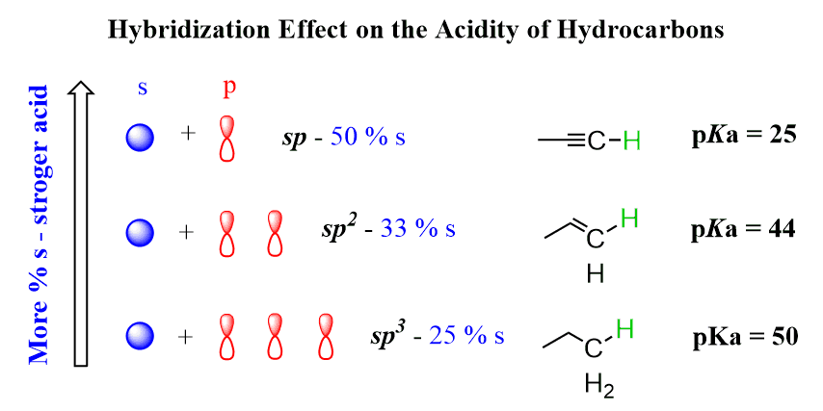
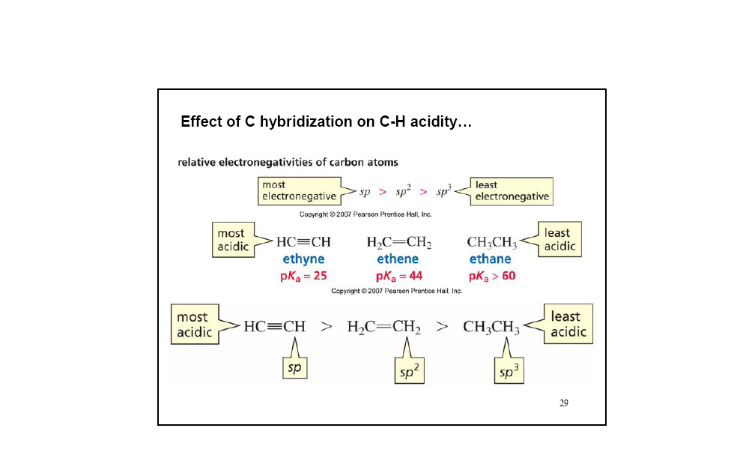
Υβριδισμός C και Οξύτητα C-H

Slide 87
Υπενθύμιση:
Πως σχηματίζεται το καρβανιόν?

Slide 88
Σχηματισμός καρβοκατιόντος-καρβανιόντος
Η ετερόλυση των C—Z δεσμών
Η ετερόλυση των C—Z δεσμών δημιουργεί ιοντικές μορφές
  Καρβοκατιόν: Θετικά φορτισμένο άτομο C
  Τα καρβοκατιόντα είναι Οξέα κατά Lewis
  Καρβανιόν: Αρνητικά φορτισμένο άτομο C
  Τα καρβανιόντα είναι Βάσεις κατά Lewis
Notes:
88

Slide 89
Oσο μεγαλύτερο το % ποσοστό του s χαρακτήρα σε ένα άτομο τόσο μεγαλύτερη η ηλεκτραρνητικότητα αυτού του ατόμου
Οι καταστάσεις s έχουν μεγαλύτερη ακτινική διείσδυση που οφείλεται στις κομβικές ιδιότητες της κυματοσυνάρτησης. Ηλεκτρόνια στις καταστάσεις s βλέπουν ένα υψηλότερο πυρηνικό φορτίο.
Η ανωτέρω παρατήρηση δείχνει ότι η σταθερότητα των μη δεσμικών ηλεκτρονικών ζευγών είναι ευθέως ανάλογη με το % ποσοστό του s χαρακτήρα στο διπλά κατειλημμένο τροχιακό. Επομένως η τάση είναι:

Slide 90
Παράγοντες που καθορίζουν την Οξινη Ισχύ-Δράσεις λόγω υβριδισμού
αυξανόμενο ποσοστό s-χαρακτήρα
αυξανόμενη σταθερότητα
αυξανόμενο ποσοστό s-χαρακτήρα
αυξανόμενη σταθερότητα του καρβανιόντος
* Καθώς το μονήρες ζεύγος των ηλεκτρονίων ωθείται πλησιέστερα προς τον πυρήνα ο αρνητικός άνθρακας είναι λιγότερα έντονα κόκκινος

Slide 91
Οξύτητα –Δράσεις λόγω Υβριδισμού
Ενωση pK_{a} Συζυγης βάση
50
Αυξανόμενη οξύτητα με τον s-χαρακτήρα
44
25
Οσο υψηλότερο το % ποσοστό του s-χαρακτήρα, τόσο πιο σταθερό το καρβανιόν(συζυγής βάση)

Slide 92
Yβριδισμός και Βασικότητα

Slide 93
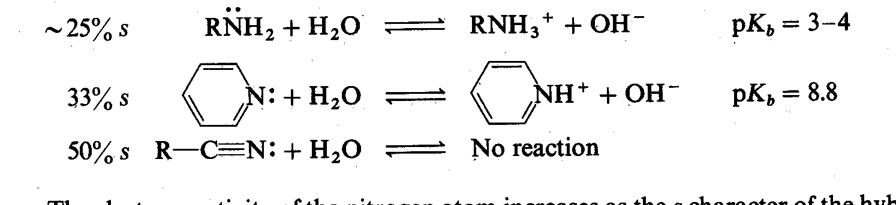
Yβριδισμός και Βασικότητα-Τι μπορούμε να πούμε για τις βάσεις?
Eπειδή τα s ηλεκτρόνια συγκρατούνται πιο σφικτά από τα p η ηλεκτραρνητικότητα ενός ατόμου αυξάνει με τον χαρακτήρα s
CH₂=CHCO₂H pka 4.25
HCΞCCO₂H pka 1.84
Βενζοικό οξύ pka 4.20
Κυκλοεξανικό οξύ pka 4.87
 | sp³ | sp² | sp
C | 2.48 | 2.75 | 3.29
N | 3.68 | 3.94 | 4.67

Slide 94
Mερικά οξέα και οι pka….(ανακεφαλαίωση)

Slide 95
Α ν α κ ε φ α λ α ί ω ση Παράγων και οξύτητα Η-Α
1. Δράση από το είδος του Στοιχείου. Η οξύτητα Η-Α αυξάνει από αριστερά στα δεξιά κατά μήκος περιόδου και από πάνω προς τα κάτω κατά μήκος της ομάδας
2.Επαγωγική δράση.Η οξύτητα Η-Α αυξάνει από την επαγωγική δράση ομάδων στο Α που έλκουν ηλεκτρονικό φορτίο
3.Δράση Συντονισμού. Η οξύτητα Η-Α αυξάνει όταν η συζυγής βάση Α:⁻ σταθεροποιείται λόγω συντονισμού
4. Δράσεις υβριδισμού. Η οξύτητα Η-Α αυξάνει καθώς αυξάνεται το % ποσοστό s-χαρακτήρα του υβριδικού τροχιακού του Α

Slide 96
Noυκλεόφιλα και Βάσεις

Slide 97
Σχηματισμός καρβοκατιόντος-καρβανιόντος
Η ετερόλυση των C—Z δεσμών
Η ετερόλυση των C—Z δεσμών δημιουργεί ιοντικές μορφές
  Καρβοκατιόν: Θετικά φορτισμένο άτομο C
  Τα καρβοκατιόντα είναι Οξέα κατά Lewis
  Καρβανιόν: Αρνητικά φορτισμένο άτομο C Τα καρβανιόντα είναι Βάσεις κατά Lewis
Notes:
97

Slide 98
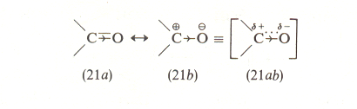
Το καρβονύλιο

Slide 99
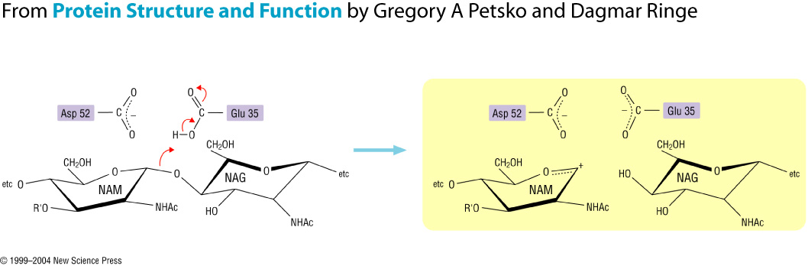
Το ενεργό κέντρο της λυσοζύμης

Slide 100
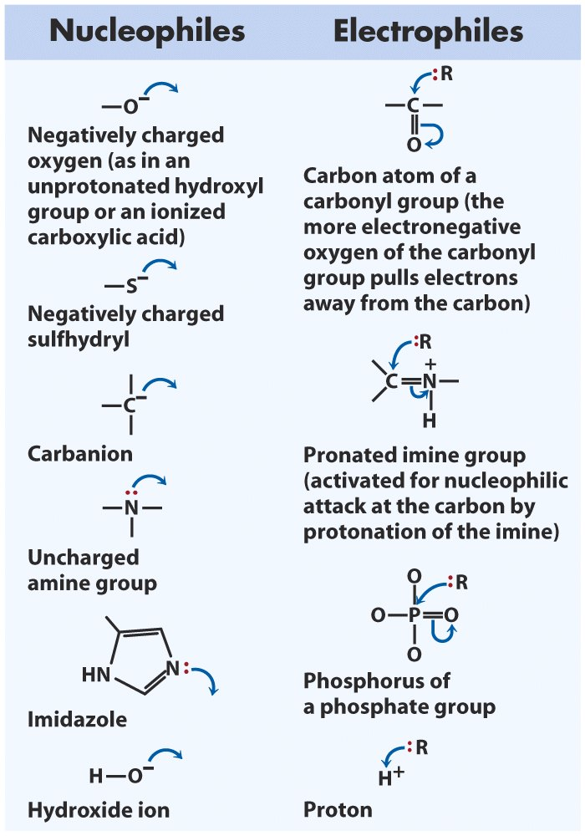

Slide 101
Πυρηνόφιλα (νουκλεόφιλα) και Ηλεκτρονιόφιλα
Καρβοκατιόντα:
  ► Hλεκτρονιόφιλα
  Επιζητούν Ηλεκτρόνια στις αντιδράσεις για να Συμπληρώσουν/Σταθεροποιήσουν Σθένος
  Καρβανιόντα:
►Πυρηνόφιλα (Νουκλεόφιλα)
  Επιζητούν το Πρωτόνιο ή κάποιο άλλο Θετικό Κέντρο
  “Νουκλεο” από τον Πυρήνα (όπου ευρίσκεται το Θετικό Φορτίο)
Notes:
101

Slide 102
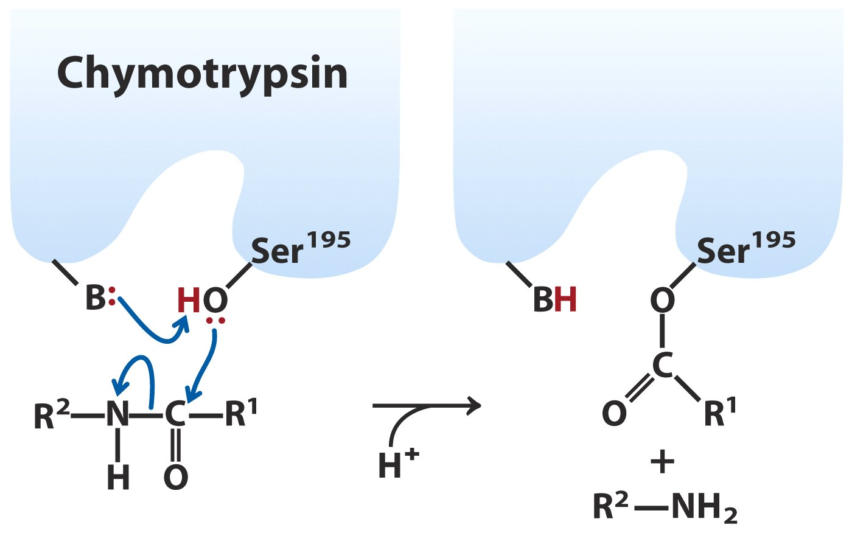
Ένα παράδειγμα…

Slide 103
Νουκλεόφιλα έναντι Βάσεων
Αν και η Νουκλεοφιλία και η Βασικότητα σχετίζονται μεταξύ τους, έχουν θεμελιώδεις διαφορές:
▪Η Βασικότητα αποτελεί το μέτρο του κατά πόσο εύκολα ένα άτομο δίδει το ηλεκτρονικό του ζεύγος σε ένα πρωτόνιο.Χαρακτηρίζεται από μια σταθερά ισορροπίας, την Kb μιας οξεο-βασικής ισορροπίας, καθιστώντας την οντότητα θερμοδυναμική.
▪ Η νουκλεοφιλία αποτελεί το μέτρο του κατά πόσο εύκολα ένα άτομο δίδει το ηλεκτρονικό του ζεύγος σε άλλα άτομα. Χαρακτηρίζεται από μια σταθερά ταχύτητας k , καθιστώντας την οντότητα κινητική.

Slide 104
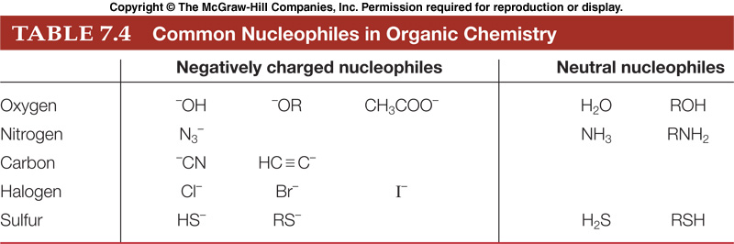
Μερικά αρνητικά φορτισμένα και ουδέτερα νουκλεόφιλα

Slide 105
Ρυθμιστικά Διαλύματα
Ορισμός:
ένα διάλυμα που περιέχει ένα ασθενές οξύ/βάση και το αντίστοιχο αλάτι, το οποίο ανθίσταται στην μεταβολή του pH που οφείλεται στην:
  αραίωση
  και στην προσθήκη ΜΙΚΡΩΝ ποσοτήτων ισχυρού οξέος ή βάσης
Notes:
105

Slide 106
Η εξίσωση Henderson Hasselbalch
pH = pK_{a} + log [συζ.βάση/συζ.οξύ]
ή
pH = pK_{a} + log [αλάτι/οξύ]
για ένα ασθενές οξύ και το αλάτι του
Υπενθύμιση:
pK_{a} = -log K_{a}
Notes:
106

Slide 107
Ογκομέτρηση ενός ασθενούς οξέος
Ας υπολογίσουμε το pH ενός διαλύματος που παράγεται με την προσθήκη 0, 10, 20, 25, 50, και70 mL 0.1 M υδροξειδίου του νατρίου σε 50 mL 0.1 M μεθανικού οξέος

Slide 108
Κατά την ογκομέτρηση ….
Στο ισοδύναμο σημείο ισχύει:
M_{oξέος} V_{οξέος} = M_{βάσης} V_{βάσης}
Στο σημείο όπου έχει προστεθεί το ½ του όγκου που αντιστοιχεί στο ισοδύναμο σημείο:
pH = pK_{a}

Slide 109
Ογκομέτρηση ενός ασθενούς οξέος
1 – ασθενές οξύ
pH = 0.5 (pK_{a} – log[οξύ]
2 – ρυθμιστικό
pH = pK_{a} + log[βάση/οξύ]
3 – ισοδύναμο σημείο; Αλας του ασθενούς οξέος
pH = 0.5 (14 + pK_{a} + log[αλας])
4 – ισχυρή βάση
pH = 14+log[OH⁻]
4
3
pH
X
1
2
X
ΝaOH, mL

Slide 110
Ογκομέτρηση μιας ασθενούς βάσης
Ας υπολογίσουμε το pH ενός διαλύματος που παράγεται από την προσθήκη 0, 10, 20, 25, 50, και 70 mL of 0.1 M υδροχλωρικού οξέος σε 50 mL of 0.1 M υδροξειδίου του αμμωνίου

Slide 111
Ογκομέτρηση μιας ασθενούς βάσεως
1
1 – ασθενής βάση
pH = 14 - 0.5 (pK_{b} – log[βάση]
2 – ρυθμιστικό
pH = pK_{a} + log[βάση /οξύ]
3 – ισοδύναμο σημείο; Άλας της ασθενούς βάσης
pH = 0.5 (14 - pK_{b} - log[άλας])
4 – ισχυρό οξύ
pH = -log[H⁺]
X
2
3
pH
X
4
HCl, mL

Slide 112
Αμφοτερισμός-Αμφολύτες
Κάποιες ουσίες δρουν και ως οξέα και ως βάσεις ανάλογα με την περίπτωση
πχ. H₂O
HC₂H₃O₂ + H₂O = H ₃O⁺ + C₂H₃O₂⁻
οξύ βάση οξύ βάση
NH₃ + H₂O = NH₄⁺ + OH⁻
βάση οξύ οξύ βάση
PH αμφολύτη?

Slide 113
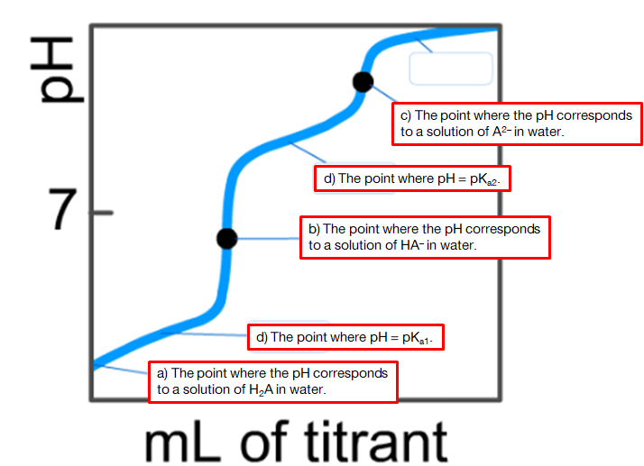
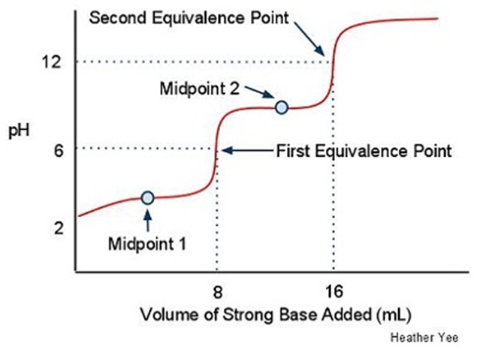
Kαμπύλη ογκομέτρησης για διπρωτικό οξύ

Slide 114
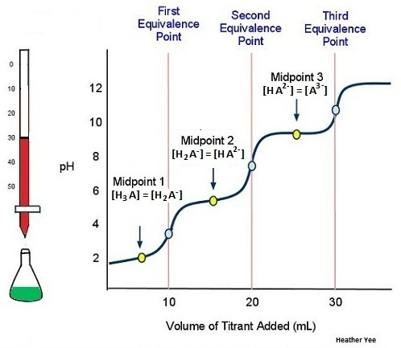
Καμπύλη ογκομέτρησης Η₃Α

Slide 115
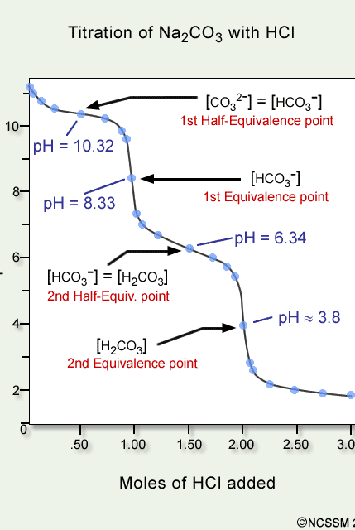
Καμπύλη ογκομέτρησης άλατος πολυπρωτικού οξέος CO₃⁻

Slide 116
Πολυπρωτικά συστήματα
pH αμφολύτη-(ενδιάμεσης μορφής)

Slide 117
Το pH ενός διπρωτικού οξέος
Με προσεγγίσεις

Slide 118
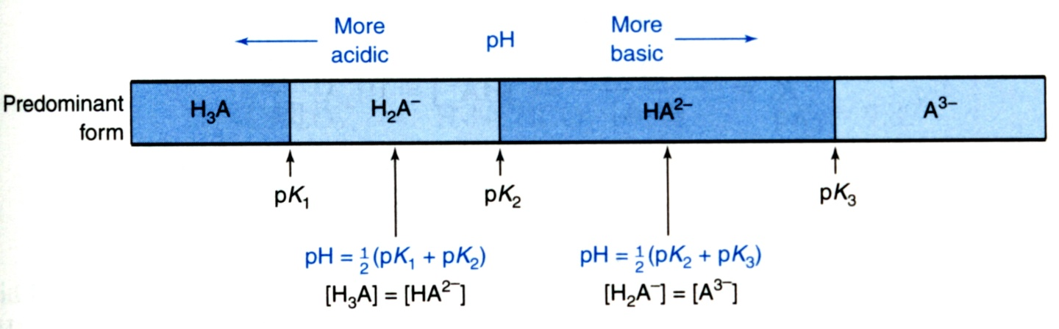
Πολυπρωτικές ισορροπίες Οξέων-Βάσεων
Πολυπρωτικά Οξέα και Βάσεις
  Ποιες είναι οι μορφές που επικρατούν ?
    Εξαρτάται από το pH του δείγματος και τις τιμές pK_{a}
      Σε pH= pK_{a}, 1:1 μίγμα HA και A⁻
      Για μονοπρωτικό , το A⁻ επικρατεί όταν pH > pK_{a}
      Για μονοπρωτικό , το HA επικρατεί όταν pH < pK_{a}
    Ομοίως για πολυπρωτικό, αλλά με διάφορες τιμές pK_{a}
Τριπρωτικό οξύ
Διπρωτικό οξύ
pH | Επικρατούσες μορφές
pH < pK₁ | H₂A
pK₁ < pH < pK₂ | HA⁻
pH > pK₂ | A²⁻
Καθορισμός των Μορφών που επικρατούν με σύγκριση του pH του διαλύματος με τις τιμές pKa

Slide 119
Πολυπρωτικές ισορροπίες Οξέων-Βάσεων
Ρυθμιστικά διπρωτικών οξέων
  Ισχύει η ίδια προσέγγιση με τα ρυθμιστικά των μονοπρωτικών οξέων
    Γράφουμε τις δύο εξισώσεις Henderson-Hasselbalch
    Και οι δύο εξισώσεις είναι πάντα αληθείς
    Η λύση αναφέρεται σε ένα μόνο pH
    Η επιλογή της κατάλληλης εξίσωσης (ανάλογα με το pH) βασίζεται στο τι είναι γνωστό
      [H₂A] και [HA⁻] γνωστά –χρήση της εξίσωσης pK₁
      [HA⁻] και [A²⁻] γνωστά - χρήση της εξίσωσης pK₂

Slide 120

Πολυπρωτικές ισορροπίες Οξέων-Βάσεων
Πολυπρωτικά Οξέα και Βάσεις
  Επέκταση της επεξεργασίας των Διπρωτικών Οξέων και Βάσεων σε Πολυπρωτικά συστήματα
    Ισορροπίες για τριπρωτικό σύστημα
    Για ένα πολυπρωτικό σύστημα θα είχαμε n τέτοιες ισορροπίες
Ισορροπίες οξέων:
Ισορροπίες βάσεων:

Slide 121

Πολυπρωτικές ισορροπίες Οξέων-Βάσεων
Πολυπρωτικά Οξέα και Βάσεις
  Επέκταση της επεξεργασίας των Διπρωτικών Οξέων και Βάσεων σε Πολυπρωτικά συστήματα
    Κανόνες για το τριπρωτικό σύστημα
Επεξεργασία σαν μονοπρωτικό οξύ:
Επεξεργασία σαν
Ενδιάμεσες μορφές
Επεξεργασία σαν
Μονοπρωτική βάση:
Επεξεργασία σαν Ενδιάμεσες μορφές
Notes:
Use K_{a}s that “bracket” or contain form, K₂ & K₃
Use K_{a}s that “bracket” or containEnd Forms” of Equilibria that Bracket Reactions are Treated as Mono form, K₁ & K₂
121

Slide 123
Πεπτίδια-Πρωτεΐνες
Ισοηλεκτρικό σημείο

Slide 124
Tα αμινοξέα ταξινομούνται ανάλογα με την φύση της πλευρικής ομάδας R

Slide 125

Mη πολικά
Πολικά μη φορτισμένα
Φορτισμένα όξινα
Φορτισμένα βασικά
Notes:
believe they're talking about the side chains of the amino acids when they rate them as polar or non-polar. Since glycine has no side chains:
NH2 - CH2 - COOH
It is classified as non-polar.
I think there is actually some polarity but the electronegativity of the nitrogen counteracts some of the electronegativity of the oxygens and you're left with a "fairly non-polar" molecule (how's that for dodging the question?).
This probably isn't the answer you hoped for. Maybe some other genius can shed more light on this.
125

Slide 126

Aμινοξέα
Notes:
Of the 20 amino acids in proteins, humans are able to synthesize only 11, called non-essential amino acids, the other 9 called essential amino acids, must be obtained in diet. The division between essential and nonessential amino acids is not clear cut however Tryosine for instance is sometimes considered non-essential because humans can produce it from phenylalanine, but phenylalanine itself is essential and must be obtained in the diet. Arginine can be synthesized by humans, but much of the arginine in proteins also comes from the diet.
Essential amino acids are not produced by the body. We can get them by eating complete protein foods or from a combination of incomplete vegetables. The nine essential amino acids include histidine, isoleucine, leucine, lysine, methionine, phenylalanine, tryptophan, and valine. The thirteen non-essential amino acids are alanine, arginine, aspartic acid, cysteine, cystine, glutamic acid, glutamine, glycine, hydroxyproline, proline, serine, and tyrosine.
126

Slide 127
Λειτουργική σπουδαιότητα…
Υδρόφοβα αμινοξέα: ανευρίσκονται στο εσωτερικό των πρωτεϊνών προστατευμένα από την άμεση επαφή με το νερό
Υδρόφιλα αμινοξέα:γενικά ευρίσκονται στο εξωτερικό των πρωτεϊνών καθώς επίσης και στο ενεργό κέντρο των ενζύμων
Η ομάδα του ιμιδαζολίου:δρά ως δότης ή δέκτης πρωτονίου στο φυσιολογικό pH (κέντρα αντίδρασης των ενζύμων)
Πρωτοταγείς αλκοoλικές ομάδες και ομάδες θειόλης: δρούν ως νουκλεόφιλα κατά την ενζυμική κατάλυση (δισουλφιδικοί δεσμοί)

Slide 128

Ιστιδίνη pk_{a}:6

Slide 129
Ας θυμηθούμε…
Οξύτητα-Βασικότητα
Ισορροπία
Noυκλεοφιλία-
Ηλεκτρονιοφιλία
Ταχύτητα αντίδρασης

Slide 130

Ρόλος των αμινοξέων στην γενική οξεοβασική κατάλυση

Slide 131
pK_{a} Αμινοξέων με μια ιονιζόμενη ομάδα -R
Amino Acid | α-COOH pK_{a1} | α-NH₃⁺ pK_{a2} | Πλευρική αλυσίδα pK_{a3} | pI
Arginine | 2.00 | 9.00 | 13.20 | 11.15
Histidine | 1.82 | 9.17 | 6.04 | 7.59
Lysine | 2.17 | 9.00 | 10.80 | 9.65
Aspartic Acid | 2.01 | 9.82 | 3.83 | 2.80
Cysteine | 1.71 | 10.78 | 8.33 | 5.02
Glutamic Acid | 2.19 | 9.67 | 4.25 | 3.22
Tyrosine | 2.20 | 9.11 | 10.07 | 5.66

Slide 132

Πρωτεîνες, Αμινοξέα, και pH

Slide 133

Ασθενής Βάση
Ασθενές Οξύ

Slide 134


Zwitterion
Το αμινοξύ υπάρχει ως ένα διπολικό ιόν.
Η -COOH χάνει H⁺, η -NH₂ κερδίζει H⁺.

Slide 135

Αμινοξέα-Πεπτίδια-Πρωτεΐνες

Slide 136
Σύγκριση
Αμινοξέων και Διπρωτικών Οξέων
K_{a1}
K_{a1}K_{a2}
K_{w}

Slide 137


Πολυπρωτικές ισορροπίες Οξέων-Βάσεων
Εισαγωγή
  1.) Πολυπρωτικά συστήματα
  Αμινοξέα
      Η καρβοξυλική ομάδα είναι ισχυρότερο οξύ από την ομάδα του αμμωνίου
      Η ομάδα R είναι διαφορετική για κάθε αμινοξύ
    Τα αμινοξέα είναι υπό την μορφή zwitterion – μόριο με θετικό και αρνητικό φορτίο συγχρόνως
      Σε χαμηλό pH, αμφότερες οι ομάδες του αμμωνίου και η καρβοξυλική είναι πρωτονιωμένες
      Σε υψηλό pH, καμμία ομάδα δεν είναι πρωτονιωμένη
      Σταθεροποίηση με αλληλεπίδραση με τον διαλύτη
(βασική
όξινη
Το συνολικό φορτίο είναι ουδέτερο

Slide 138


Πολυπρωτικές ισορροπίες Οξέων-Βάσεων
Διπρωτικά οξέα και βάσεις
  2.) Πολλαπλές ισορροπίες
    Το παράδειγμα με την λευκίνη (HL)
    Αντιδράσεις ισορροπίας
Χαμηλό pH
Yψηλό pH
Η καρβοξυλομάδα
χάνει Η+
Η ομάδα του αμμωνίου
χάνει H⁺
Διπρωτικό οξύ:

Slide 139

Πολυπρωτικές ισορροπίες Οξέων-Βάσεων
Διπρωτικά Οξέα και Βάσεις
  2.) Πολλαπλές Ισορροπίες
    Αντιδράσεις ισορροπίας
Διπρωτική βάση:
Σχέση μεταξύ K_{a} και K_{b}

Slide 140
pH της ενδιάμεσης μορφής

Slide 141
  Ισοηλεκτρικό σημείο–το pH στο οποίο το μέσο φορτίο του πολυπρωτικού οξέος είναι μηδέν 0
    Ισοηλεκτρικό σημείο: [A⁻] = [H₂A⁺]
Ισοηλεκτρικό σημείο

Slide 142
Όμως οφείλετε να γνωρίζετε μόνο τον τύπο του ισοηλεκτρικού σημείου

Slide 143
Ογκομέτρηση Αμινοξέων
pH, pK_{a}, και pI
Τι συνάγουμε από τις καμπύλες ογκομέτρησης?

Slide 144

Notes:
NH3+ is a strong electron withdrawing group.
-COO-Inductive Effects:
Electron-Donating
1) Negative inductive effect (-I): The electron withdrawing nature of groups or atoms is called as negative inductive effect. It is indicated by -I. Following are the examples of groups in the decreasing order of their -I effect:
NH3+ > NO2 > CN > SO3H > CHO > CO > COOH > COCl > CONH2 > F > Cl > Br > I > OH > OR > NH2 > C6H5 > H

Slide 145
Καμπύλη ογκομέτρησης ενός αμινοξέος
pK₂=9.5
COOH
pK₁=2
+
H
H-N-C-H
H
H
Γλυκίνη
+
H₃N-
Για να χαράξουμε μια καμπύλη ογκομέτρησης, (1) προσδιορίζουμε τον αριθμό των ιονιζόμενων ομάδων, (2) τοποθετούμε τις τιμές pK (3) σχεδιάζουμε την καμπύλη.
9.5
-COOH
H₂N-
pH
+
-COOH
H₃N-
2.0
-COO⁻
0
0.5
1.0
1.5
2.0
Equivalents OH-

Slide 146


Slide 147

Μορφή αμινοξέος και pH

Slide 148

pK₁ -COOH = 2.2
pK₂ –NH₃⁺ = 9.0
pK₃ ομάδα -R = 10.5
pI = (pK₂+ pK₃)/2
pI = (9+10.5)/2
pI = 9.75
Καμπύλη ογκομέτρησης λυσίνης

Slide 149

Καμπύλη ογκομέτρησης γλουταμικού
Notes:
149

Slide 150


Slide 151
+
COOH
+
COO⁻
+
COO⁻
+
COO⁻
+
COO⁻
COO⁻
H₃N-
C
-H
H₃N-
C
-H
H₃N-
C
-H
H₃N-
C
-H
H₃N-
C
-H
H₂N-
C
-H
CH₂
CH₂
CH₂
CH₂
CH₂
CH₂
CH₂
CH₂
CH₂
CH₂
CH₂
CH₂
COOH
COOH
COOH
COO⁻
COO⁻
COO⁻
pK₃ = 9.5
8
+
COOH
pH
pK₂ = 4.0
H₃N-
C
-H
pK₁ = 2.0
CH₂
4
CH₂
COOH
2
Γλουταμικό
0
1.0
2.0
3.0
Equivalents of OH⁻

Slide 152

Καμπύλη ογκομέτρησης ιστιδίνης
Notes:
152

Slide 153

Ο πεπτιδικός δεσμός

Slide 154

Ενα πεπτίδιο

Slide 155


Slide 156


Slide 157

Υπολογισμός pI στις πρωτεΐνες μέσω του WWW

Slide 158
Ελεγχος από το pH της πρωτεϊνικής λειτουργίας
Η πρωτεϊνική λειτουργία τροποποιείται ανάλογα με το μικροπεριβάλλον

Slide 159

το pH έχει πολύ σημαντικές επιδράσεις στις πρωτεΐνες
Αλλαγή στην διαμόρφωση
Καταλυτική δραστικότητα
Συγγένεια πρόσδεσης
Σταθερότητα
Influenza Hemagglutinin protein
Κόκκινο: περιοχή της αιμοσυγκολλητίνης ευαίσθητη στο pH
Notes:
The Influenza A virus is an orthomyxovirus, and its receptor binding complex is comprised of two primary structural proteins, Hemagglutinin (HA) and Neuraminidase (NA). It has been determined that Hemagglutinin is the primary protein responsible for binding to receptor sites on the cell membrane, allowing the virion to enter the cell (Subbarao 2000). Hemagglutinin is species specific binding protein that binds only to matched sialic acid receptors in host cells (Subbarao 2000). The molecule under study here is the HA protein extracted from the H1-human influenza strain.
159

Slide 160




pH και πρωτεϊνική λειτουργία
Αναδίπλωση της πρωτεΐνης
Πρωτεϊνική συνάθροιση
Σχεδιασμός πρωτεϊνών?
Notes:
Changes in pH can drastically alter protein structure and function
As the surfaces of soluble proteins are chiefly composed of polar side chains, many of which are ionizable, both the net charge on a protein and the distribution of charge over the surface can vary considerably with pH. If ligand binding depends on electrostatic interactions (see Figure 2-23), changes in the external pH (or ion concentration) can greatly influence binding strength by directly altering the ionization states of groups that interact with the ligand or of groups on the ligand itself. Modulation of the surface-charge distribution of a protein by pH changes can also affect biochemical function indirectly, by long-range interactions that change the extent of ionization of essential functional groups in an active site or binding site elsewhere. For example, endosomal proteases, which degrade internalized proteins, are only catalytically active at acidic pH, when the charged groups in their active sites are in the proper ionization states. Endosomal proteases are implicated in the degradation of internalized regulatory peptides involved in the control of metabolic pathways and in the processing of intracellular antigens for immune responses. Processing occurs in endocytic vesicles whose acidic internal environment is regulated by the presence of an ATP-dependent proton pump in the endosomal membrane. The acidic environment (pH ~ 5) modulates protease activity, protein unfolding and receptor–ligand interactions. For example, levels of the hormone insulin in the blood are partly determined by its uptake and degradation in the liver. The endosomal compartment of liver cells contains an acidic endopeptidase, cathepsin D, which hydrolyzes the internalized insulin to an inactive product. Cathepsin D is active only at low pH because its active site contains two aspartic acid residues, one of which must be protonated for catalysis to occur.
Figure U3-1.1
Cathepsin D conformational switching
Figure U3-1.2
Schematic representation of the mechanism by which diphtheria toxin kills a cell
As the surfaces of soluble proteins are chiefly composed of polar side chains, many of which are ionizable, both the net charge on a protein and the distribution of charge over the surface can vary considerably with pH. If ligand binding depends on electrostatic interactions (see Figure 2-23), changes in the external pH (or ion concentration) can greatly influence binding strength by directly altering the ionization states of groups that interact with the ligand or of groups on the ligand itself. Modulation of the surface-charge distribution of a protein by pH changes can also affect biochemical function indirectly, by long-range interactions that change the extent of ionization of essential functional groups in an active site or binding site elsewhere. For example, endosomal proteases, which degrade internalized proteins, are only catalytically active at acidic pH, when the charged groups in their active sites are in the proper ionization states. Endosomal proteases are implicated in the degradation of internalized regulatory peptides involved in the control of metabolic pathways and in the processing of intracellular antigens for immune responses. Processing occurs in endocytic vesicles whose acidic internal environment is regulated by the presence of an ATP-dependent proton pump in the endosomal membrane. The acidic environment (pH ~ 5) modulates protease activity, protein unfolding and receptor–ligand interactions. For example, levels of the hormone insulin in the blood are partly determined by its uptake and degradation in the liver. The endosomal compartment of liver cells contains an acidic endopeptidase, cathepsin D, which hydrolyzes the internalized insulin to an inactive product. Cathepsin D is active only at low pH because its active site contains two aspartic acid residues, one of which must be protonated for catalysis to occur.
160

Slide 161
Πρωτεïνικός έλεγχος
Η πρωτεïνική λειτουργία τροποποιείται από το pH του περιβάλλοντος στο οποίο λειτουργεί η πρωτεîνη (π.χ οι ενδοσωμιακές πρωτεάσες δρούν σε όξινο pH).
Μεταβολές στο pH μπορεί να αλλοιώσουν σημαντικά την πρωτεïνική δομή και λειτουργία.
Τροποποίηση της επιφανειακής κατανομής του φορτίου μιας πρωτεîνης από μεταβολές του pH μπορεί έμμεσα να επηρεάσει την βιοχημική λειτουργία με μακράς –απόστασης αλληλεπιδράσεις που αλλοιώνουν την έκταση ιονισμού ουσιωδών λειτουργικών ομάδων σε ένα ενεργό κέντρο ή σε κάποια θέση πρόσδεσης.
Notes:
161

Slide 162
Γιατί τόσο ενδιαφέρον για τις pK_{a}?
Η σταθερότητα των πρωτεϊνών είναι εξαρτώμενη από το pH
Εάν η pK_{a} ενός κατάλοιπου είναι διαφορετική στην αναδιπλωμένη κατάσταση από τη τιμή του στη αποδιαταγμένη, η σταθερότητα της πρωτεΐνης θα εξαρτάται από το pH
Οι πρωτεΐνες είναι πιο σταθερές πλησίον του pH στο οποίο λειτουργούν

Slide 163
Παράγοντες που επιδρούν στις τιμές pka
Ta ιονιζόμενα κατάλοιπα εντός των αναδιπλωμένων πρωτεϊνών αντιμετωπίζουν δυσκολίες, συγκριτικά με το νερό:
Είναι μερικώς μη επιδιαλυτωμένα από την πρωτεΐνη
  Αυτό είναι μη ευνοϊκό ειδικά για την φορτισμένη μορφή (επειδή είναι ένα ιόν)
  Αλλά είναι επίσης και μη ευνοϊκό για την ουδέτερη μορφή (επειδή είναι ένα δίπολο)
Κάνουν νέες αλληλεπιδράσεις με άλλα κατάλοιπα
Αυτές οι νέες αλληλεπιδράσεις μπορεί να είναι ενεργητικά ευνοϊκές ή μη ευνοΐκές
Συνήθως η φορτισμένη μορφή είναι εκείνη που επηρεάζεται περισσότερο από εκείνες τις αλληλεπιδράσεις παρά η ουδέτερη μορφή

Slide 164
Πρωτεïνικός έλεγχος
Η κατάσταση ιονισμού των λειτουργικών ομάδων εξαρτάται από την ιδιαίτερη ομάδα και το τοπικό περιβάλλον στο οποίο ευρίσκεται.
Η αναδίπλωση μιας πρωτεîνης μπορεί να δημιουργεί εξειδικευμένα τοπικά περιβάλλοντα όπου η οξεο-βασική συμπεριφορά των ιονιζόμενων μπορεί να διαταραχθεί.

Slide 165
Απλοί κανόνες για την εικασία μεταθέσεων της pK_{a}
υπενθύμιση: μια pK_{a} είναι ακριβώς η ΔG της απελευθέρωσης του πρωτονίου ΔG⁰=-2.303RTlogKa
όξινα κατάλοιπα
(asp & glu)
Εάν η φορτισμένη μορφή είναι «δυστυχής» :
η απελευθέρωση του πρωτονίου είναι πιο δύσκολη
έτσι η pKa ανεβαίνει
Εάν η φορτισμένη μορφή είναι «ευτυχής»:
η απελευθέρωση του πρωτονίου είναι ευκολότερη
άρα η pKa κατεβαίνει
βασικά κατάλοιπα
(arg, lys & his)
Εάν η φορτισμένη μορφή είναι «δυστυχής»:
η απελευθέρωση του πρωτονίου είναι ευκολότερη
άρα η pKa κατεβαίνει
Εάν η φορτισμένη μορφή είναι «ευτυχής» :
η απελευθέρωση του πρωτονίου είναι πιο δύσκολη
Έτσι η pKa ανεβαίνει
COOH → COO– + H₃O⁺
NH₃⁺ → NH₂ + H₃O⁺

Slide 166

Παράδειγμα: ένα γλουταμικό με υψηλή pK_{a}
  αυτό το γλουταμικό είναι εν μέρει θαμμένο και κάνει μη ευνοϊκές αλληλεπιδράσεις με άλλα κατάλοιπα
  αυτό είναι ιδιαίτερα μη ευνοϊκό για την φορτισμένη μορφή (συγκριτικά με την παρουσία νερού)
  αυτό μεταθέτει την ισορροπία προς την πλευρά της ουδέτερης μορφής
  έτσι θα πρωτονιωθεί ακόμη και σε χαμηλή [H⁺] ( Υψηλό pH)
  επομένως η pKa του καταλοίπου αυξάνεται από 4.4 σε ~6

Slide 167

Παράδειγμα: ένα ασπαρτικό με χαμηλή pK_{a}
  αυτό το ασπαρτικό είναι εν μέρει θαμμένο αλλά κάνει ~4 υδρογονοδεσμούς με γειτονικά κατάλοιπα
  είναι επίσης κοντά σε μερικά θετικά φορτισμένα κατάλοιπα
  η φορτισμένη μορφή είναι πολύ «ευτυχής» εκεί, έτσι είναι πιο δύσκολο να προσλάβει ένα πρωτόνιο
  επομένως πρέπει να αυξήσουμε την [H⁺] (χαμηλό pH) για να προστεθεί πρωτόνιο
  επομένως η pKa του κατάλοιπου ελαττώνεται από 4 σε ~2

Slide 168
Συνοψίζοντας…
O ρόλος του Μικροπεριβάλλοντος και οι φαινόμενες pΚa των ιονιζόμενων λειτουργικών ομάδων των πρωτεϊνών
Υδρόφοβο μικροπεριβάλλον
Οι ηλεκτροστατικές επιδράσεις στις πρωτεΐνες περιλαμβάνουν μεταβολές στις pka. Eυνοϊκές ηλεκτροστατικές αλληλεπιδράσεις αυξάνουν την τάση μιας ομάδας να ιονισθεί
Η προσιτότητα σε ένα διαλύτη και η πολικότητα επηρεάζουν την pΚa
O ιονισμός επίσης γίνεται λιγότερο ευνοϊκός από το ογκώδες των περιβαλλόντων αλειφατικών ομάδων

Slide 169
Η χημεία του ενεργού κέντρου
Τα ενεργά κέντρα των ενζύμων προάγουν την οξεο-βασική κατάλυση
Notes:
169

Slide 170

Λόγοι ενδιαφέροντος για τις pK_{a}
Η ενζυμική δραστικότητα είναι εξαρτώμενη από το pH
  Πολλά καταλυτικά στάδια περιλαμβάνουν προσθήκη ή απομάκρυνση πρωτονίων
  Οι ταχύτητες αυτών των σταδίων θα εξαρτώνται από το pH και από τις pK_{a} των καταλοίπων που εμπλέκονται
  Τα ένζυμα έχουν βέλτιστα pH
  (μερικές φορές απώλεια της δραστικότητας σε μη- βέλτιστα pH οφείλεται σε αποδιάταξη του ενζύμου)

Slide 171
Το ενεργό κέντρο των ενζύμων μπορεί να τροποποιεί τις pka
-C-H γαλακτικού pka >20 με τροποποίηση pka
-COOH από pka~3.9 pka~7 σε μη πολικό περιβάλλον
-COOH γλουταμικού35 στο ενεργό κέντρο της λυσοζύμης από pka~ 4 pka~6
Notes:
Missing from the list of pK_{a} values in Figure 2-35 is the weakest acid of importance in biology, the aliphatic carbon group, -C-H. Carbon has only a vanishingly small tendency to give up a proton in aqueous solution; the pK_{a} value of the -C-H groups in simple sugars is over 20. Yet the transfer of a proton to and from a carbon center is a common reaction in biology, occurring in almost half of the reactions of intermediary metabolism. That it can occur at all, and occur efficiently, is due to the ability of enzyme active sites to change effective pK_{a} values.
Enzymes can increase the efficiency of acid-base reactions by changing the intrinsic pK_{a} values of the groups involved. Thus, the alpha -C-H group in lactic acid can be made more acidic (that is, its pK_{a} can be lowered) by, for example, making a strong hydrogen bond to the -OH group attached to it. This hydrogen bond will tend to pull electrons away from the oxygen atom, which in turn will pull electrons away from the adjacent -C-H bond, weakening the affinity of the carbon for its hydrogen and thus lowering the pK_{a}. The pK_{a} of a weak acid such as the carboxylic acid side chain of lactic acid (pK_{a} ~ 3.9 in water) can be raised to 7 or higher by, for example, placing the group in a nonpolar environment. With no water molecules around to accept a proton, the carboxylic acid will tend to hang on to its hydrogen rather than lose it, thereby generating a negatively charged carboxylate anion in a hydrophobic region of the protein; thus, its pK_{a} will be raised and it will become an even weaker acid (and consequently a much stronger base). Figure 2-36 shows just this situation for the carboxylic acid side chain of glutamate in the active site of the enzyme lysozyme, where it is estimated that the pK_{a} of glutamic acid 35 is raised from about 4 to above 6, and it can donate a proton to catalyze the breaking of the C-O bond in the substrate.
171

Slide 172
Το ενεργό κέντρο της λυσοζύμης

Slide 173
Το ενεργό κέντρο των ενζύμων μπορεί να τροποποιεί τις pka
Το μικροπεριβάλλον της πρωτεΐνης τροποποιεί την pk_{a} του Glu35 σε pk_{a}~ 7 αντί του αναμενόμενου pk_{a}~4 (ανευρίσκεται σε υδρόφοβο θύλακο) για να μπορεί να δώσει το Η⁺ στην ομάδα C-O-R για την διάσπαση του δεσμού C-O. Στην ιονισμένη μορφή σταθεροποιεί το θετικό φορτίο της μεταβατικής κατάστασης
Το Asp52 με τo αναμενόμενo pk_{a} και το αρνητικό φορτίο σταθεροποιεί ένα θετικό φορτίο στο σάκχαρο κατά την κατάλυση

Slide 174
Μελέτη για το σπίτι....

Slide 175

Μια υπόθεση… Ένα φάρμακο που περιέχει δακτύλιο πυριδίνης είναι γνωστόν ότι προσδένει μια πρωτεΐνη του πλάσματος. Ενας από τους συναδέλφους σας θεωρεί ότι ο δακτύλιος της πυριδίνης (ιόν πυριδινίου) είναι πρωτονιωμένος και μπορεί να χρησιμεύσει ως δότης υδρογόνου σε υδρογονοδεσμό. Ο συνάδελφος συνεχίζει να πιστεύει ότι η αλκοολομάδα σε ένα κατάλοιπο σερίνης της πρωτεΐνης δύναται να δράσει ως δέκτης υδρογόνου σε υδρογονοδεσμό. Η συγκεκριμένη πιθανή αλληλεπίδραση δεικνύεται δεξιά:
Εσείς τι νομίζετε για την πιθανότητα ύπαρξης αυτού του υδρογονοδεσμού ?
Α. Είναι μια ωραία ιδέα!
Β. Η αλκοόλη θα πρωτονιωθεί (-ΟΗ₂⁺)στο pH του αίματος, επομένως δεν μπορεί να δράσει ως δέκτης υδρογόνου στον υδρογονοδεσμό
Γ. Ο δακτύλιος της πυριδίνης δεν θα πρωτονιωθεί στο pH του αίματος,(pH=7.4) επομένως δεν μπορεί να δράσει ως δότης υδρογόνου στον υδρογοδεσμό
Δ. Σύμφωνα με το ανωτέρω σχήμα, το ιόν πυριδινίου δρα ως δέκτης υδρογόνου στον υδρογονοδεσμό και η αλκοόλη δρα ως δότης υδρογόνου στον υδρογονοδεσμό.
Δίδεται ιόν πυριδινίου ←→. πυριδίνη +Η⁺ pka=5.1
Επιλέξτε και αιτιολογήστε !
Notes:
blood - 7.4
stomach - as low as 1
small intestine - 7-8
extracellular fluid - 7.4
175

Slide 176
Α. Ποια η Κα για κάθε ένωση?
Β. Να αναγραφούν οι ισορροπίες των οξέων στο νερό και να καθοριστούν το οξύ, η βάση, το συζυγές οξύ, η συζυγής βάση

Slide 177
pK_{a} , pK_{b}, και ισχυς Οξέος/ Βάσεως
HA
Οσο χαμηλότερη η pK_{a} τόσο ______ το οξύ
Οσο υψηλότερη η pK_{a}, τόσο ______ είναι το οξύ
Οσο χαμηλώτερη η pK_{a} ενός ασθενούς οξέος τόσο ______η pK_{b} της συζυγούς βάσεως και _____ η συζυγής του βάση
A⁻
pK_{a} +pK_{b} = 14

Slide 178
Ποιο από τα ακόλουθα μόρια δεν είναι ένα οξύ κατά Bronsted-Lowry?
HBr NH₃ CCl₄
To oξύ κατά Bronsted-Lowry πρέπει να περιέχει ένα πρωτόνιο
Ποιο από τα ακόλουθα δεν είναι μια βάση Bronsted-Lowry?
Οι βάσεις κατά Bronsted-Lowry πρέπει να έχουν ένα μονήρες ζεύγος e ή π δεσμό για να είναι δότες.
178
Notes:
178

Slide 179

Δύο άλλα παραδείγματα δεικνύονται κατωτέρω. Παρατηρείστε ότι σε κάθε αντίδραση, το ηλεκτρονικό ζεύγος δεν απομακρύνεται από την βάση κατά Lewis.Προσφέρεται σε ένα άτομο του οξέος κατά Lewis και ένας νέος ομοιοπολικός δεσμός σχηματίζεται.
179
Notes:
179

Slide 180

Θεωρείστε αντίδραση οξέος-βάσεως κατά Lewis μεταξύ του κυκλοεξενίου και του H—Cl. Το οξύ κατά BrØnsted-Lowry HCl είναι επίσης ένα οξύ κατά Lewis, και το κυκλοεξένιο έχοντας ενα π δεσμό είναι η βάση κατά Lewis.
180
Notes:
180

Slide 181

Για να σχεδιάσουμε το προïόν της αντίδρασης , το ηλεκτρονικό ζεύγος στο π δεσμό της βάσης κατά Lewis base σχηματίζει ένα νέο δεσμό με το πρωτόνιο του οξέος κατά Lewis, δημιουργώντας ένα καρβοκατιόν.
Ο δεσμός H—Cl πρέπει να σπάσει, δίδοντας τα δύο του ηλεκτρόνια στο Cl, σχηματίζοντας :Cl¯.
Επειδή δύο ηλεκτρονικά ζεύγη εμπλέκονται δύο καμπύλα τόξα σχεδιάζονται.
181
Notes:
181

Slide 182
Ποια δεν είναι μια βάση κατά Lewis?
Η βάση κατά Lewis πρέπει να έχει ένα ζεύγος ηλεκτρονίων για να δώσει
Ποιο δεν είναι ένα οξύ κατά Lewis?
Όλα είναι οξέα κατά Lewis επειδή είτε περιέχουν μια μη συμπληρωμένη στοιβάδα σθένους ή ένα όξινο πρωτόνιο.
182
Notes:
182

Slide 183

Lewis Acids and Bases
Ποιοι είναι οι υβριδισμοί του Ν και του Β στις ενώσεις?
Lewis acids (also called “electrophiles”) are e⁻ pair acceptors
All Brønsted-Lowry acids are Lewis acids
HA accepts an electron pair
Any atom with an empty orbital can accept an electron pair and is therefore a Lewis acid
The Lewis definition is a broader way of defining acidity

Slide 184

Oξέα και Βασεις κατά Lewis
Οποιαδήποτε αντίδραση στην οποία μια ουσία δίδει ένα ζεύγος ηλεκτρονίων σε μια άλλη καλείται οξεοβασική αντίδραση κατά Lewis.
Σε μια οξεοβασική αντίδραση κατά Lewis, μια βάση κατά Lewis δίδει ένα ζεύγος ηλεκτρονίων σε ένα οξύ κατά Lewis.
Οι οξεοβασικές αντιδράσεις κατά Lewis δεικνύουν ένα γενικό μηχανισμό-μοτίβο που ισχύει στην οργανική χημεία. Ουσίες πλούσιες σε ηλεκτρόνια αντιδρούν με ουσίες φτωχές σε ηλεκτρόνια.
Στην απλούστερη οξεοβασική αντίδραση κατά Lewis δημιουργείται ένας δεσμός και δεν διασπώνται δεσμοί. Ακολουθεί το παράδειγμα.

Slide 185

Oξέα και Βασεις κατά Lewis
Ένα οξύ κατά Lewis πρέπει να μπορεί να δεχθεί ένα ηλεκτρονικό ζεύγος, αλλά αυτό μπορεί να συμβεί με πολλούς τρόπους.
Όλα τα οξέα κατά BrØnsted-Lowry είναι επίσης οξέα κατά Lewis, αλλά το αντίθετο δεν είναι αναγκαία αληθές.
  Οποια ουσία παρουσιάζει έλλειμμα ηλεκτρονίων και μπορεί να δεχθεί ένα ηλεκτρονικό ζεύγος είναι ένα οξύ κατά Lewis.
Παραδείγματα οξέων κατά Lewis (τα οποία δεν είναι οξέα κατά BrØnsted-Lowry) αποτελούν τα BF₃ και AlCl₃. Αυτές οι ενώσεις περιέχουν στοιχεία της ομάδας 3A του περιοδικού πίνακα που μπορούν να δεχθούν ένα ηλεκτρονικό ζεύγος επειδή δεν έχουν συμπληρωμένες τις στοιβάδες σθένους με ηλεκτρόνια.

Slide 186

Ασκηση:Kαθορίστε το οξύ και τη βάση κατά Lewis

Slide 187
Oξέα και Βασεις κατά Lewis
Mερικές επισημάνσεις….
Ο ορισμός των οξέων και βάσεων κατά Lewis είναι πιο γενικός από τον ορισμό κατά BrØnsted-Lowry.
Ένα οξύ κατά Lewis είναι ένας δέκτης ζεύγους ηλεκτρονίων.
Μια βάση κατά Lewis είναι ένας δότης ηλεκτρονικού ζεύγους.
Οι βάσεις κατά Lewis είναι δομικά όμοιες με τις βάσεις κατά BrØnsted-Lowry. Αμφότερες έχουν ένα διαθέσιμο ηλεκτρονικό ζεύγος-ένα μονήρες ζεύγος ηλεκτρονίων ή ένα ηλεκτρονικό ζεύγος σε ένα π δεσμό.
Μια βάση κατά BrØnsted -Lowry πάντα δίδει αυτό το ηλεκτρονικό ζεύγος σε ένα πρωτόνιο, αλλά μια βάση κατά Lewis δίδει αυτό το ηλεκτρονικό ζεύγος σε όποια ένωση έχει έλλειμμα ηλεκτρονίων.

Slide 188


Οξέα και Βάσεις
Οξέα – βάσεις στην οργανική χημεία
Σημείωση….
Οι ισχυρές βάσεις έχουν ασθενή συζυγή οξέα με υψηλές pK_{a} συνήθως > 12.
Οι ισχυρές βάσεις έχουν ένα καθαρό αρνητικό φορτίο,αλλά δεν είναι όλα τα αρνητικά παράγωγα ισχυρές βάσις. Για παράδειγμα κανένα από τα ιόντα F¯, Cl¯, Br¯, or I¯, δεν είναι ισχυρή βάση.
Τα καρβανιόντα, αρνητικά φορτισμένα άτομα άνθρακα είναι ιδιαίτερα ισχυρές βάσεις. Παράδειγμα το butyllithium.
Δύο άλλες ασθενείς οργανικές βάσεις είναι η τριαιθυλαμίνη και η πυριδίνη.

Slide 189

Οξέα και Βάσεις
Οξέα – βάσεις στην οργανική χημεία
Μερικές ισχυρές βάσεις που χρησιμοποιούνται σε οργανικές αντιδράσεις.

Slide 190

Ποια είναι οξέα και ποια βάσεις κατά Lewis?
Δείξατε σχηματικά την αντίδραση της CH₃CH₂NHCH₃ και AlCl₃
Α. Ποιος είναι ο υβριδισμός του Al πριν και μετά την αντίδραση
Β. Το Αl έχει συμπληρωμένη οκτάδα πριν και μετά την αντίδραση?
Γ. Ποιο είναι το ηλεκτρονιόφιλο και ποιο το νουκλεόφιλο?

Slide 192
Διέκρινε το οξύ , την βάση, το συζυγές οξύ και την συζυγή βάση στην ακόλουθη αντίδραση.
ΣB
ΣΟ
Ο
B
Χρησιμοποίησε τα καμπύλα τόξα για να δείξεις την κίνηση των ζευγών ηλεκτρονίων.
192
Notes:
192

Slide 193
Σχεδίασε τα προïόντα της ακόλουθης αντίδρασης (χρησιμοποίησε τα καμπύλα τόξα για να φανεί η μετακίνηση των ζευγών ηλεκτρονίων (υπάρχει ένα λάθος?)
Notes:
193
Yπάρχει λάθος

Slide 194


Δίδονται οι ενώσεις ….
Ποια είναι η συζυγής βάση του βενζοϊκού οξέος
Ποια ένωση έχει την ισχυρότερη συζυγή βάση
Ποιο είναι το ισχυρότερο-ασθενέστερο οξύ

Slide 195
Ερώτηση
Ποια είναι η ισχυρότερη βάση από τις κατωτέρω;

Slide 196
A πάντηση
Tα αρνητικά φορτισμένα άτομα ανήκουν στην ίδια περίοδο του περιοδικού πίνακα. Οι ηλεκτραρνητικότητές τους διαφέρουν σημαντικά. Το Si είναι το λιγότερο ηλεκτραρνητικό και επομένως είναι το λιγότερο ικανό να φέρει αρνητικό φορτίο. Επομένως αυτό το ανιόν είναι το λιγότερο σταθερό. Οσο λιγότερο σταθερό είναι το ανιόν τόσο πιο δραστικό είναι. Εφόσον το ανιόν το περιέχον το πυρίτιο είναι πιο δραστικό, είναι και περισσότερο δραστική (ισχυρότερη) βάση.

Slide 197
Κατατάξτε τα ακόλουθα κατά σειρά αυξανόμενης βασικότητας (πρώτα την ασθενέστερη, την ισχυρότερη τελευταία)
CH₃CH₂⁻ CH₃CH₂O⁻ ClCH₂CH₂O⁻
1 2 3
A) 3, 2, 1
B) 1, 3, 2
C) 1, 2, 3
D) 2, 1, 3
E) 3, 1, 2

Slide 198

Ερώτηση: Ποιο είναι το ισχυρότερο οξύ?

Slide 199
Απάντηση
Και οι δύο συζυγείς βάσεις μπορούν να σταθεροποιηθούν με επαγωγή. Όμως τα ηλεκτραρνητικά φθόρια στο δεύτερο μόριο είναι πιο κοντά στο αρνητικό φορτίο και έτσι έχουν μεγαλύτερη δράση απεντόπισης από τα αντίστοιχα στο πρώτο μόριο. Οσο μεγαλύτερη είναι η απεντόπιση, έχει ως αποτέλεσμα σταθερότερη συζυγή βάση, και επομένως ισορροπία προς τα δεξιά περισσότερο από το πρώτο μόριο. Αρα μεγαλύτερη έκφραση της οξύτητας

Slide 200
Ερώτηση: Ποιο είναι το ισχυρότερο οξύ?

Slide 201
Απάντηση
Κανένα από αυτά τα μόρια δεν είναι καλά οξέα επειδή δεν υπάρχει δυνατότητα συντονισμού για την απεντόπιση του φορτίου. Όμως το πρώτο μόριο περιέχει οξυγόνο, ένα ηλεκτραρνητικό άτομο. Αυτό δημιουργεί μια επαγωγική δράση που βοηθά στην απεντόπιση του αρνητικού φορτίου στην συζυγή βάση. Στο δεύτερο μόριο δεν υπάρχει τέτοια απεντόπιση. Ετσι η συζυγής βάση στο πρώτο μόριο θα είναι πιο σταθερή και ετσι το πρώτο μόριο θα έχει μεγαλύτερη πιθανότητα να εκφράσει οξύτητα.

Slide 202
Ποιο είναι το ισχυρότερο οξύ??

Slide 203
Απάντηση…
Το οξυγόνο είναι πιο ηλεκτραρνητικό από το άζωτο. Επομένως θα έλκει περισσότερη ηλεκτρονική πυκνότητα με επαγωγή απ’ότι το άζωτο. Επομένως θα απεντοπίζεται καλύτερα το αρνητικό φορτίο στο μόριο με το οξυγόνο απ’ότι στο μόριο που φέρει το άζωτο. Η διάχυση του φορτίου σε άλλες περιοχές του μορίου καθιστά την συζυγή βάση περισσότερο σταθερή, ωθώντας την ισορροπία προς αυτή την πλευρά, άρα ένα ισχυρότερο οξύ.

Slide 204
Ποιο είναι το ισχυρότερο οξύ?

Slide 205
Απάντηση
Το χλώριο είναι πιο ηλεκτραρνητικό από το βρώμιο. Επομένως τα 3 χλώρια θα τραβήξουν περισσότερη ηλεκτρονική πυκνότητα προς την πλευρά τους με επαγωγή απ΄’ότι τα βρώμια. Αυτό θα απεντοπίζει καλύτερα το φορτίο στο μόριο με το χλώριο απ΄ότι στο μόριο με το βρώμιο, Αυτή η διασπορά του φορτίου σε άλλες περιοχές του μορίου καθιστά την συζυγή βάση πιο σταθερή, άρα ισορροπία προς αυτή την πλευρά, άρα ισχυρότερο οξύ.

Slide 206


Γιατί η φαινόλη είναι πιο όξινη από την κυκλοεξανόλη?
Η αυξημένη οξύτητα της φαινόλης οφείλεται στην σταθεροποίηση της συζυγούς βάσεως λόγω συντονισμού

Slide 207
Απάντηση
Η συζυγής βάση του πρώτου οξέος μπορεί να απεντοπίσει το αρνητικό της φορτίο μέσω συντονισμού. Διαχέοντας το φορτίο σε άλλες περιοχές του μορίου καθίσταται η συζυγής βάση πιο σταθερή, με μετάθεση της ισορροπίας προς τα δεξιά. Αυτό κατά συνέπεια σημαίνει ισχυρότερο οξύ ( διίσταται περισσότερο αποδίδοντας πρωτόνια)

Slide 208

Επίδραση της απεντόπισης στις pka της-ΟΗ και –ΝΗ₃⁺

Slide 209
Ποιο είναι πιο ισχυρό οξύ?

Slide 210
Απάντηση…
Η συζυγής βάση του δευτέρου οξέος μπορεί να απεντοπίσει το αρνητικό της φορτίο μέσω συντονισμού. Η διάχυση του φορτίου σε άλλες περιοχές του μορίου καθιστά την συζυγή βάση πιο σταθερή, ωθώντας την αντίδραση προς αυτή την πλευρά της ισορροπίας, άρα ισχυρότερο το οξύ (μεγαλύτερη πιθανότητα να εγκαταλείψει το πρωτόνιό του).

Slide 211
Α.Ποιά μόρια έχουν την δυνατότητα να δράσουν ως δότες και δέκτες Η σε υδρογονοδεσμό?
Β.Ποιά είναι τα πιο όξινα μόρια?

Slide 212
Απάντηση..
Α.Οποιοδήποτε μόριο με –ΟΗ ή ΝΗ δεσμό έχει θέσεις δότου και δέκτη
Β. Τα δύο μόρια με κύκλο έχουν συζυγείς βάσεις με το αρνητικό φορτίο στο ηλεκτραρνητικό άτομο του οξυγόνου. Αμφότερες οι συζυγείς βάσεις έχουν επίσης δύο δομές συντονισμού

Slide 213
Ποιο είναι το ισχυρότερο οξύ και γιατί?
Επειδή ο δεσμόςC-H περιλαμβάνει sp² υβριδοποιημένο τροχιακό στην πρώτη ένωση αντί του sp³ στην δεύτερη
213
Notes:
213

Slide 214

Για κάθε ζεύγος των ενώσεων:
[1] Ποιο δεικνυόμενο Η είναι πιο όξινο?
[2] Σχεδίασε την συζυγή βάση του κάθε οξέος
[3] Ποια συζυγής βάση είναι ισχυρότερη?

Slide 215
Ποιά από τα ακόλουθα μόρια ή ιόντα είναι ηλεκτρονιόφιλα;
1CH₄ 2H₂O 3Br⁽⁺⁾ 4H₂C=CH₂ 5BF₃ 6NO₂⁽⁺⁾ 7NH₃ 8Br⁽⁻⁾
[ ] 3,5,6 [ ] 1,4,5 [ ] 2,3,5 [ ] 4,5,6 [ ] 1,3,5.6

Slide 216
Ποιά από τα ακόλουθα μόρια ή ιόντα είναι πυρηνόφιλα (νουκλεόφιλα);
1CH₄ 2H₂O 3BH₃ 4H₂C=CH₂ 5OH^{(–)} 6Br⁽⁺⁾ 7NH₃ 8Br^{(–)}
[ ] 2,4,5,7,8 [ ] 1,2,4,7,8 [ ] 3,4,5,8 [ ] 1,4,5,7,8 [ ] κανένα

Slide 217
Ποιο είναι το pH ενός διαλύματος 0.100 M NaHSO₄ ? Το θειικό οξύ είναι λίαν ισχυρό και η pKa2 του HSO₄⁻ είναι 1.92.

Slide 218

Πολυπρωτικές ισορροπίες Οξέων-Βάσεων
Ρυθμιστικά διπρωτικών
  Παράδειγμα 1:
    Πόσα grams Na₂CO₃ (FM 105.99) θα πρέπει να αναμιχθούν με 5.00 g NaHCO₃ (FM 84.01) για την παραγωγή 100 mL ρυθμιστικού με pH 10.00?
FM = 62.03
FM = 84.01
FM = 105.99

Slide 219

Πολυπρωτικές ισορροπίες Οξέων-Βάσεων
Ρυθμιστικά διπρωτικών
  Παράδειγμα 2:
    Πόσα milliliters 0.202 M NaOH θα πρέπει να προστεθούν σε 25.0 mL 0.0233 M σαλυκιλικού οξέος (2-hydroxybenzoic acid) για να φέρουν το pH στο 3.50?

Slide 220
1. Ποιο είναι το pH ενός διαλύματος 0.1 Μ Η₃ΡΟ₄?
2. Ποιο είναι το pH ενός διαλύματος 0.1 Μ Na₃PO₄?
Δίδονται pka₁=2.15 pka₂=7.20 pka₃=12.15

Slide 221

Πρόβλημα
Δίδεται 1 λίτρο 0.1 Μ γλυκίνης.
Α. Ποιες τιμές pH αναλογούν σε ένα αποτελεσματικό ρυθμιστικό διάλυμα γλυκίνης?
Δίδονται pka 2.34 και 9.6
Απάντηση
1.3-3.3 8.6-10.6
pH=pka±1
Να αναγραφούν οι εξισώσεις Ηenderson με τις αντίστοιχες μορφές του αμινοξέος….

Slide 222
Πρόβλημα συνέχεια…
Δίδεται 1 λίτρο 0.1 Μ γλυκίνης.
Β. Σε ένα 0.1 M διάλυμα pH 9.0, πόσο είναι το ποσοστό (%) της μορφής που έχει την αμινομάδα ως-ΝΗ₃⁺?
Απάντηση
pH=pka+logA/HA
9.0=9.6+logA/HA ->logA/HA=-0.6 -> A/HA=0.25 HA+A=0.1 -> HA+0.25HA=0.1 -> 1.25HA=0.1-> HA=0.08 M που σημαίνει 80%.
Ποιες είναι οι μορφές ΗΑ, Α της γλυκίνης?

Slide 223
Πρόβλημα συνέχεια…
Δίδεται 0.1 Μ διαλύματος γλυκίνης. Πόσα ml 5M KOH απαιτούνται για να μεταβάλλουν το pH από 9 σε 10 για 1λίτρο διαλύματος 0.1Μ γλυκίνης ?
Απάντηση
pH=pka+logA/HA
10.0=9.6+logA/HA ->logA/HA=0.4 -> A/HA=2.5 HA+2.5ΗΑ=0.1 -> 3.5HA=0.1 -> HA=0.029moles/lit. Aπό pH 9 σε pH 10, σημαίνει ότι το ΗΑ μειώνεται λόγω της προσθήκης ΟΗ- με τα οποία αντιδρά. Επομένως από 0.08 Μ (βλέπε προηγούμενη άσκηση) μειώνεται στα 0.029Μ, άρα η μεταβολή είναι 0.051 moles.
Eπομένως 0.051 moles=YmlX5 moles/1000ml,->51=5Y->Y=51/5=10.2 ml KOH

Slide 224
26. Yπολογίστε το pH των τριών διαλυμάτων γλυκίνης 0.1 Μ (της κάθε μορφής) Δίδεται pka1=2.34, pka2=9.6.
Oδηγίες
Να αναγραφούν και οι τρείς μορφές και οι ισορροπίες ιονισμού
Απάντηση
α. pH=1.72 (με επίλυση δευτεροβάθμιας εξίσωσης για μεγαλύτερη ακρίβεια επειδή η καρβοξυλομάδα είναι ισχυρότερο οξύ από αυτήν του οξικού, γιατί?)
β. pH=(pka1+pka2)/2=5.97
γ. pH =11.3 (με υπολογισμό πρώτα της σταθεράς υδρολύσεως)

Slide 225

Πολυπρωτικές ισορροπίες Οξέων-Βάσεων
Πολυπρωτικά οξέα και βάσεις
  2.) Παράδειγμα
    Πόσα milliters 1.00 M KOH θα πρέπει να προστεθούν σε 100 mL διαλύματος που περιέχει 10.0 g υδροχλωρική ιστιδίνη (His.HCl FM 191.62) για να πάρουμε ένα pH 9.30?.

Slide 226
25. Ποιο είναι το pI ενός πενταπεπτιδίου που αποτελείται από κατάλοιπα ασπαρτικού, λυσίνης, βαλίνης, αργινίνης και ιστιδίνης?
Aπάντηση: 10.2

Slide 227
Ακολουθούν οι διαδοχικοί ιονισμοί του πεπτιδίου…

Slide 228


Slide 229


Slide 230


Slide 231


Slide 232


Slide 233


Slide 234


Slide 235


Slide 236
pI = 1/2(pKa4 + pKa5)
pI = 1/2(9.9 + 10.5)
pI = 10.2

